Slide 1

시스템 테스트 결과서
가용성 테스트 (WEB-WAS) – 운영 선택적복지 EAP/EWS
2017.07.03
노후서버 교체 프로젝트

Slide 2
Document Control
사 용 권 한
개정번호 | 소 속 | 직 급 | 성 명 | 일 자
작 성 자 | OSC | 상무 | 홍재우 | 2017/07/03
검 토 자
승 인 자
개 정 이 력
개정번호 | 개정 페이지 및 수정 내용 | 개정 일자 | 개정자 소속 | 개정자
V1.0 | 최초 작성 | 2017/07/03 | OSC | 홍재우
V1.1 | LoadRunner 분석결과 및 이슈 및 조치(튜닝)내역 업데이트 | 2017/07/17 | SDS | 황성수

Slide 3
목차 (Table of Contents)
목 차
개요 장애테스트 시나리오 운영 테스트 결과 (SV1)

Slide 4
1. 개요
1) 목적 및 개요
  시스템의 구축 상태를 실 운영 환경에 적용하기 전에 장애에 대한 테스트를 실시함
  고객의 필요한 요구 사항을 충족하는지 검증하며, 실제 운영환경에서의 문제점을 미연에 방지하여 안정적인 시스템을 구축
2) 비기능 품질 목표 지표
품질속성 | 비기능 항목 | 관리 ID | 비기능 항목 측정 지표 | 기준 | 시스템 | 비고
 |  |  |  |  | SV1
안정성/가용성 (Reliability/Availability) | 장애시 무중단 서비스 지원 | 18 | 서버 장애시 서비스 무중단 | 업무 서비스 무중단 | Y
 |  | 19 | WEB 1-Instance 장애시 서비스 무중단 | 업무 서비스 무중단 | Y
 |  | 20 | WAS 1-Instance 장애시 서비스 무중단 | 업무 서비스 무중단 | Y
 | 서비스 가용 시간 | 26 | 24*365 서비스 가동 | HA A-A는 10초 A-S는 개별 정의 | Y
 | 서비스 Failover 시간 기본적으로 가용성 테스트 이후 확정 | 28 | WEB 장애시 Failover 시간(초) |  | 실시간
 |  | 29 | WAS 장애시 Failover 시간(초) |  | 실시간
 | 서비스 Failback 시간 기본적으로 가용성 테스트 이후 확정 | 36 | WEB 1-instance 장애시 Failback 시간(분) | 전사 동일 기준 적용 | 3분
 |  | 37 | WAS 1-instance 장애시 Failback 시간(분) | 전사 동일 기준 적용 (인스턴스당 3분) | 3분

Slide 5
1. 개요
3) 장애테스트 대상
삼성카드 노후서버 교체 프로젝트 시스템 미들웨어 가용성테스트 대상 장비는 아래와 같다.
구분 | 대상 S/W | 장비수 | 비고
미들웨어 | EWS v3.1 | 운영 2대 | SV1
 | JBOSS EAP v7.0.4 | 운영 2대 | SV1

Slide 6

1. 개요
4) 테스트 환경 (운영)
DMZ
WAS/DB존
선택적 복지 WEB #1/2
선택적 복지 WAS #1/2
선택적복지 DB #1/2
LoadRunner
Controller PC
선택적복지: SV1
선택적복지: SV1
선택적복지: FLB
P-SV11-O-F11
P-SV11-O-F21
P-SV11-O-F11
P-SV11-O-F21
PFLB1
PFLB2
P-SV13-O-F11
P-SV13-O-F21
P-SV12-O-S11
P-SV12-O-S21
P-SV13-O-F11
P-SV13-O-F21
EAI
DMZ
L4 #1, #2
P-SV14-O-S11
P-SV14-O-S21
AP DB
부하 Agent PC
IT-Safe: SF1
P-SF11-O-F11
P-SF11-O-F21
IT-Safe: SF1
MCI
기간계
P-SF11-O-F11
P-SF11-O-F21
AP DB
AP DB
IILS
AP DB
EAI/MCI 개발

Slide 7
2. 테스트 시나리오
1) 테스트 항목 (1/2)
장애유발 가능한 항목에 대하여 사전에 가용성 테스트 수행을 통하여 시스템의 안정성을 확보함
구분 | 항목 | 세부내용 | 목표
WEB | 1. Web Server User 인스턴스 강제 종료(pflbwb01) | 다중 구성된 WEB Server Instance로 인하여 서비스 영향도 없음 (pflbwb02 로 계속 서비스 제공) | 업무 서비스 무중단
 | 2. Web Server Muser 인스턴스 강제 종료(pflbwb01) | 다중 구성된 WEB Server Instance로 인하여 서비스 영향도 없음 (pflbwb02 로 계속 서비스 제공) | 업무 서비스 무중단
 | 3. Web Server User 인스턴스 강제 종료(pflbwb02) | 다중 구성된 WEB Server Instance로 인하여 서비스 영향도 없음 (pflbwb01 로 계속 서비스 제공) | 업무 서비스 무중단
 | 4. Web Server Muser 인스턴스 강제 종료(pflbwb02) | 다중 구성된 WEB Server Instance로 인하여 서비스 영향도 없음 (pflbwb01 로 계속 서비스 제공) | 업무 서비스 무중단

Slide 8
2. 테스트 시나리오
1) 테스트 항목 (2/2)
구분 | 항목 | 세부내용 | 목표
WAS | 1. WAS Server User 인스턴스 강제 종료(pflbap01) | 다중 구성된 WAS Server Instance로 인하여 서비스 영향도 없음 (pflbap02 로 계속 서비스 제공) | 업무 서비스 무중단
 | 2. WAS Server Cadm 인스턴스 강제 종료(pflbap01) | 다중 구성된 WAS Server Instance로 인하여 서비스 영향도 없음 (pflbap02 로 계속 서비스 제공) | 업무 서비스 무중단
 | 3. WAS Server Muser 인스턴스 강제 종료(pflbap01) | 다중 구성된 WAS Server Instance로 인하여 서비스 영향도 없음 (pflbap02 로 계속 서비스 제공) | 업무 서비스 무중단
 | 4. WAS Server Admin 인스턴스 강제 종료(pflbap01) | 다중 구성된 WAS Server Instance로 인하여 서비스 영향도 없음 (pflbap02 로 계속 서비스 제공) | 업무 서비스 무중단
 | 5. WAS Server User 인스턴스 강제 종료(pflbap02) | 다중 구성된 WAS Server Instance로 인하여 서비스 영향도 없음 (pflbap01 로 계속 서비스 제공) | 업무 서비스 무중단
 | 6. WAS Server Cadm 인스턴스 강제 종료(pflbap02) | 다중 구성된 WAS Server Instance로 인하여 서비스 영향도 없음 (pflbap01 로 계속 서비스 제공) | 업무 서비스 무중단
 | 7. WAS Server Muser 인스턴스 강제 종료(pflbap02) | 다중 구성된 WAS Server Instance로 인하여 서비스 영향도 없음 (pflbap01 로 계속 서비스 제공) | 업무 서비스 무중단
 | 8. WAS Server Admin 인스턴스 강제 종료(pflbap02) | 다중 구성된 WAS Server Instance로 인하여 서비스 영향도 없음 (pflbap01 로 계속 서비스 제공) | 업무 서비스 무중단

Slide 9
3. 운영 테스트 결과 (SV1)
2) 테스트 수행내역 – SV1 WEB
SV1 WEB 서버 가용성테스트는 이중화 구성이 된 WEB 서버를 대상으로 테스트 진행
구분 | 대상 |  | 시나리오 |  |  |  | 비고
 | 서버 | 호스트명 | 1 | 2 | 3 | 4
운영 | SV1 WEB#1 | pflbwb01 | 완료 | 완료 | N/A | N/A
운영 | SV1 WEB#2 | pflbwb02 | N/A | N/A | 완료 | 완료

Slide 10
3. 운영 테스트 결과 (SV1)
2) 테스트 수행내역 – SV1 WEB 결과 요약 (1/2)
SV1 WEB 서버 가용성테스트는 이중화 구성이 된 WEB 서버를 대상으로 테스트 진행
구분 | 시나리오 | 결과 | 비고 | 달성
WEB | 1. Web Server User 인스턴스 강제 종료 (pflbwb01) | 업무 서비스 무중단 품질지표 - Failover : 즉시 Failover - Failback : 즉시 Failback (신규 세션) | L4 스위치에서 WEB 로드밸런싱 수행 - L4 스위치는 Fail-Over 시간(약 10초) 동안 세션 정리 후 정상 Instance로 Request 전달 - L4 지연 시간 동안 TPS가 내려갔다 복구됨 해당 WEB 컴포넌트에서 수행중인 Transaction은 Fail 발생되고, 해당 WEB에 요청한 Request는 타임아웃 발생 WEB 인스턴스 복구 후 신규 Request는 즉시 밸런싱 수행됨 - WEB Component 1개 가동 시간은 약 10초 내외 소요됨 | PASS
 | 2. Web Server Muser 인스턴스 강제 종료 (pflbwb01) | 업무 서비스 무중단 품질지표 - Failover : 즉시 Failover - Failback : 즉시 Failback (신규 세션) | L4 스위치에서 WEB 로드밸런싱 수행 - L4 스위치는 Fail-Over 시간(약 10초) 동안 세션 정리 후 정상 Instance로 Request 전달 - L4 지연 시간 동안 TPS가 내려갔다 복구됨 해당 WEB 컴포넌트에서 수행중인 Transaction은 Fail 발생되고, 해당 WEB에 요청한 Request는 타임아웃 발생 WEB 인스턴스 복구 후 신규 Request는 즉시 밸런싱 수행됨 - WEB Component 1개 가동 시간은 약 10초 내외 소요됨 | PASS

Slide 11
3. 운영 테스트 결과 (SV1)
2) 테스트 수행내역 – SV1 WEB 결과 요약 (2/2)
구분 | 시나리오 | 결과 | 비고 | 달성
WEB | 3. Web Server User 인스턴스 강제 종료 (pflbwb02) | 업무 서비스 무중단 품질지표 - Failover : 즉시 Failover - Failback : 즉시 Failback (신규 세션) | L4 스위치에서 WEB 로드밸런싱 수행 - L4 스위치는 Fail-Over 시간(약 10초) 동안 세션 정리 후 정상 Instance로 Request 전달 - L4 지연 시간 동안 TPS가 내려갔다 복구됨 해당 WEB 컴포넌트에서 수행중인 Transaction은 Fail 발생되고, 해당 WEB에 요청한 Request는 타임아웃 발생 WEB 인스턴스 복구 후 신규 Request는 즉시 밸런싱 수행됨 - WEB Component 1개 가동 시간은 약 10초 내외 소요됨 | PASS
 | 4. Web Server Muser 인스턴스 강제 종료 (pflbwb02) | 업무 서비스 무중단 품질지표 - Failover : 즉시 Failover - Failback : 즉시 Failback (신규 세션) | L4 스위치에서 WEB 로드밸런싱 수행 - L4 스위치는 Fail-Over 시간(약 10초) 동안 세션 정리 후 정상 Instance로 Request 전달 - L4 지연 시간 동안 TPS가 내려갔다 복구됨 해당 WEB 컴포넌트에서 수행중인 Transaction은 Fail 발생되고, 해당 WEB에 요청한 Request는 타임아웃 발생 WEB 인스턴스 복구 후 신규 Request는 즉시 밸런싱 수행됨 - WEB Component 1개 가동 시간은 약 10초 내외 소요됨 | PASS

Slide 12
3. 운영 테스트 결과 (SV1)
3) SV1 WAS 테스트
SV1 WAS 서버 가용성테스트는 이중화 구성된 WAS 서버를 대상으로 테스트를 진행
구분 | 대상 |  | 시나리오 |  |  |  |  |  |  |  | 비고
 | 서버 | 호스트명 | 1 | 2 | 3 | 4 | 5 | 6 | 7 | 8
운영 | SV1 WAS#1 | pflbap01 | 완료 | 완료 | 완료 | 완료 | N/A | N/A | N/A | N/A
운영 | SV1 WAS#2 | pflbap02 | N/A | N/A | N/A | N/A | 완료 | 완료 | 완료 | 완료

Slide 13
3. 운영 테스트 결과 (SV1)
3) SV1 WAS 테스트 - 결과 요약 (1/2)
SV1 WAS 서버 가용성테스트는 이중화 구성된 WAS 서버를 대상으로 테스트를 진행
구분 | 시나리오 | 결과 | 세부내용 | 달성
WAS | 1. WAS Server User 인스턴스 강제 종료 (pflbap01) | 업무 서비스 무중단 - 해당 인스턴스에서 수행중인 트랜잭션은 Fail 발생 품질지표 - Failover : 즉시 Failover - Failback : 즉시 Failback (신규 세션) | 새로운 Request가 오면 기동되어 있는 다른 WAS Server로 Request가 전달됨 강제 종료한 WAS 인스턴스 재 가동시간은 약 1-2 분 정도 소요되며, 새로운 Request 가 오면 재 기동된 WAS Server로 전달됨 (재 가동시 일시적 CPU 사용률 증가) | PASS
 | 2. WAS Server Cadm 인스턴스 강제 종료 (pflbap01) | 업무 서비스 무중단 - 해당 인스턴스에서 수행중인 트랜잭션은 Fail 발생 품질지표 - Failover : 즉시 Failover - Failback : 즉시 Failback (신규 세션) | 새로운 Request가 오면 기동되어 있는 다른 WAS Server로 Request가 전달됨 강제 종료한 WAS 인스턴스 재 가동시간은 약 1-2 분 정도 소요되며, 새로운 Request 가 오면 재 기동된 WAS Server로 전달됨(재 가동시 일시적 CPU 사용률 증가) | PASS
 | 3. WAS Server Muser 인스턴스 강제 종료 (pflbap01) | 업무 서비스 무중단 - 해당 인스턴스에서 수행중인 트랜잭션은 Fail 발생 품질지표 - Failover : 즉시 Failover - Failback : 즉시 Failback (신규 세션) | 새로운 Request가 오면 기동되어 있는 다른 WAS Server로 Request가 전달됨 강제 종료한 WAS 인스턴스 재 가동시간은 약 1-2 분 정도 소요되며, 새로운 Request 가 오면 재 기동된 WAS Server로 전달됨(재 가동시 일시적 CPU 사용률 증가) | PASS
 | 4. WAS Server Admin 인스턴스 강제 종료 (pflbap01) | 업무 서비스 무중단 - 해당 인스턴스에서 수행중인 트랜잭션은 Fail 발생 품질지표 - Failover : 즉시 Failover - Failback : 즉시 Failback (신규 세션) | 새로운 Request가 오면 기동되어 있는 다른 WAS Server로 Request가 전달됨 강제 종료한 WAS 인스턴스 재 가동시간은 약 1-2 분 정도 소요되며, 새로운 Request 가 오면 재 기동된 WAS Server로 전달됨(재 가동시 일시적 CPU 사용률 증가) | PASS

Slide 14
3. 운영 테스트 결과 (SV1)
3) SV1 WAS 테스트 - 결과 요약 (2/2)
구분 | 시나리오 | 결과 | 세부내용 | 달성
WAS | 1. WAS Server User 인스턴스 강제 종료 (pflbap02) | 업무 서비스 무중단 - 해당 인스턴스에서 수행중인 트랜잭션은 Fail 발생 품질지표 - Failover : 즉시 Failover - Failback : 즉시 Failback (신규 세션) | 새로운 Request가 오면 기동되어 있는 다른 WAS Server로 Request가 전달됨 강제 종료한 WAS 인스턴스 재 가동시간은 약 1-2 분 정도 소요되며, 새로운 Request 가 오면 재 기동된 WAS Server로 전달됨 (재 가동시 일시적 CPU 사용률 증가) | PASS
 | 2. WAS Server Cadm 인스턴스 강제 종료 (pflbap02) | 업무 서비스 무중단 - 해당 인스턴스에서 수행중인 트랜잭션은 Fail 발생 품질지표 - Failover : 즉시 Failover - Failback : 즉시 Failback (신규 세션) | 새로운 Request가 오면 기동되어 있는 다른 WAS Server로 Request가 전달됨 강제 종료한 WAS 인스턴스 재 가동시간은 약 1-2 분 정도 소요되며, 새로운 Request 가 오면 재 기동된 WAS Server로 전달됨 (재 가동시 일시적 CPU 사용률 증가) | PASS
 | 3. WAS Server Muser 인스턴스 강제 종료 (pflbap02) | 업무 서비스 무중단 - 해당 인스턴스에서 수행중인 트랜잭션은 Fail 발생 품질지표 - Failover : 즉시 Failover - Failback : 즉시 Failback (신규 세션) | 새로운 Request가 오면 기동되어 있는 다른 WAS Server로 Request가 전달됨 강제 종료한 WAS 인스턴스 재 가동시간은 약 1-2 분 정도 소요되며, 새로운 Request 가 오면 재 기동된 WAS Server로 전달됨 (재 가동시 일시적 CPU 사용률 증가) | PASS
 | 4. WAS Server Admin 인스턴스 강제 종료 (pflbap02) | 업무 서비스 무중단 - 해당 인스턴스에서 수행중인 트랜잭션은 Fail 발생 품질지표 - Failover : 즉시 Failover - Failback : 즉시 Failback (신규 세션) | 새로운 Request가 오면 기동되어 있는 다른 WAS Server로 Request가 전달됨 강제 종료한 WAS 인스턴스 재 가동시간은 약 1-2 분 정도 소요되며, 새로운 Request 가 오면 재 기동된 WAS Server로 전달됨 (재 가동시 일시적 CPU 사용률 증가) | PASS

Slide 15
3. 운영 테스트 결과 (SV1)
WEB-1) Web Server User 인스턴스 강제 종료 (pflbwb01)
테스트 케이스 | Web Server 인스턴스 강제 종료 (06/28 15:32 ~ 06/28 15:59 수행)
설명 | 한 WEB 인스턴스 프로세스 강제 종료 시 다른 노드의 정상 WEB 인스턴스로 업무 서비스 정상 처리 여부 점검
테스트 케이스 도식 |  | 수행 절차 | 업무 프로세스 상태 점검 시스템 모니터링 환경점검 장애발생 : P-SV11-O-F11 인스턴스 Stop 장애발생 후 서비스 점검 : 다른 웹 인스턴스로 서비스 정상 수행 장애복구 : P-SV11-O-F11 인스턴스 Restart 장애복구 후 서비스 점검 : 장애복구 후 서비스 정상유무 확인
 |  | 예상 결과 | 1. 해당 서버에서 서비스 정상 수행
 |  | 점검 항목 | 1. TPS 변화 추이 확인 2. 응답시간 추이 확인 3. Error 발생 내역 확인
선택적 복지 WEB #1/2
선택적 복지 WAS #1/2
선택적복지 DB #1/2
선택적복지: SV1
선택적복지: SV1
선택적복지: FLB
장애
P-SV11-O-F11
P-SV11-O-F21
P-SV11-O-F11
P-SV11-O-F21
PFLB1
PFLB2
P-SV13-O-F11
P-SV13-O-F21
P-SV12-O-S11
P-SV12-O-S21
P-SV13-O-F11
P-SV13-O-F21
EAI
DMZ
L4 #1, #2
P-SV14-O-S11
P-SV14-O-S21
AP DB
IT-Safe: SF1
MCI
기간계
P-SF11-O-F11
P-SF11-O-F21
IT-Safe: SF1
AP DB
AP DB
P-SF11-O-F11
P-SF11-O-F21
IILS
AP DB
EAI/MCI 개발

Slide 16
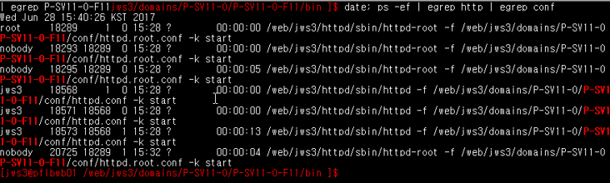
3. 운영 테스트 결과 (SV1)
WEB-1) Web Server User 인스턴스 강제 종료 (pflbwb01) - 상세 수행 (1/3)
테스트 케이스 | 1. 업무 프로세스 상태 점검
수행 결과 | ▣ 프로세스 확인 - date ; ps -ef | egrep http | egrep P-SV11-O-F11 → pflbwb01 Web 인스턴스 구동 여부 확인

Slide 17
3. 운영 테스트 결과 (SV1)
WEB-1) Web Server User 인스턴스 강제 종료 (pflbwb01) - 상세 수행 (2/3)
테스트 케이스 | 2. 장애발생 : P-SV11-O-F11 인스턴스 Stop
수행 결과 | ▣ 프로세스 강제 Kill 수행 - [jws3@pflbwb01 /web/jws3/domains/P-SV11-O/P-SV11-O-F11/bin ]$ ./stop.sh 수행 - date; ps -ef | egrep http | egrep P-SV11-O-F11 → pflbwb01 Web 인스턴스 종료 확인

Slide 18
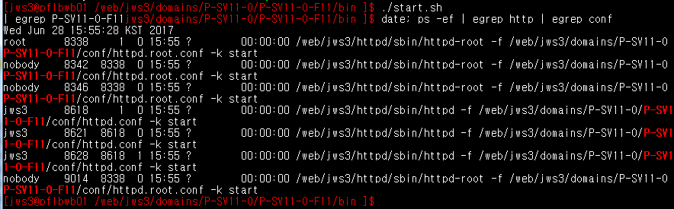
3. 운영 테스트 결과 (SV1)
WEB-1) Web Server User 인스턴스 강제 종료 (pflbwb01) - 상세 수행 (3/3)
테스트 케이스 | 3. 장애복구 : P-SV11-O-F11 인스턴스 Reboot
수행 결과 | ▣ 프로세스 재기동 - [jws3@pflbwb01 /web/jws3/domains/P-SV11-O/P-SV11-O-F11/bin ]$ ./start.sh 수행 - date; ps -ef | egrep http | egrep P-SV11-O-F11 → pflbwb01 Web 인스턴스 정상 구동 유무 확인

Slide 19
3. 운영 테스트 결과 (SV1)
WEB-2) Web Server Admin 인스턴스 강제 종료 (pflbwb01)
테스트 케이스 | Web Server 인스턴스 강제 종료 (06/28 16:00 ~ 06/28 16:37 수행)
설명 | 한 WEB 인스턴스 프로세스 강제 종료 시 다른 노드의 정상 WEB 인스턴스로 업무 서비스 정상 처리 여부 점검
테스트 케이스 도식 |  | 수행 절차 | 업무 프로세스 상태 점검 시스템 모니터링 환경점검 장애발생 : P-SV13-O-F11 인스턴스 Stop 장애발생 후 서비스 점검 : 다른 웹 인스턴스로 서비스 정상 수행 장애복구 : P-SV13-O-F11 인스턴스 Restart 장애복구 후 서비스 점검 : 장애복구 후 서비스 정상유무 확인
 |  | 예상 결과 | 1. 해당 서버에서 서비스 정상 수행
 |  | 점검 항목 | 1. TPS 변화 추이 확인 2. 응답시간 추이 확인 3. Error 발생 내역 확인
선택적 복지 WEB #1/2
선택적 복지 WAS #1/2
선택적복지 DB #1/2
선택적복지: SV1
선택적복지: SV1
선택적복지: FLB
P-SV11-O-F11
P-SV11-O-F21
P-SV11-O-F11
P-SV11-O-F21
PFLB1
PFLB2
장애
P-SV12-O-S11
P-SV12-O-S21
P-SV13-O-F11
P-SV13-O-F21
P-SV13-O-F11
P-SV13-O-F21
EAI
DMZ
L4 #1, #2
P-SV14-O-S11
P-SV14-O-S21
AP DB
IT-Safe: SF1
MCI
기간계
P-SF11-O-F11
P-SF11-O-F21
IT-Safe: SF1
AP DB
AP DB
P-SF11-O-F11
P-SF11-O-F21
IILS
AP DB
EAI/MCI 개발

Slide 20
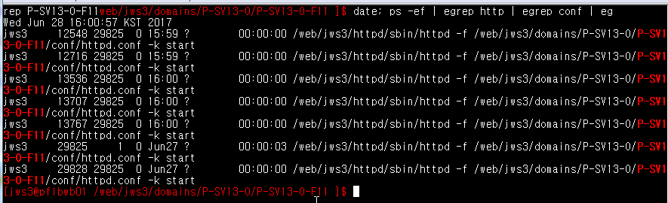
3. 운영 테스트 결과 (SV1)
WEB-2) Web Server Admin 인스턴스 강제 종료 (pflbwb01) - 상세 수행 (1/3)
테스트 케이스 | 1. 업무 프로세스 상태 점검
수행 결과 | ▣ 프로세스 확인 - date ; ps -ef | egrep http | egrep P-SV13-O-F11 → pflbwb01 Web 인스턴스 구동 여부 확인

Slide 21
3. 운영 테스트 결과 (SV1)
WEB-2) Web Server Admin 인스턴스 강제 종료 (pflbwb01) - 상세 수행 (2/3)
테스트 케이스 | 2. 장애발생 : P-SV13-O-F11 인스턴스 Stop
수행 결과 | ▣ 프로세스 강제 Kill 수행 - [jws3@pflbwb01 /web/jws3/domains/P-SV13-O/P-SV13-O-F11/bin ]$ ./stop.sh 수행 - date; ps -ef | egrep http | egrep P-SV13-O-F11 → pflbwb01 Web 인스턴스 종료 확인

Slide 22
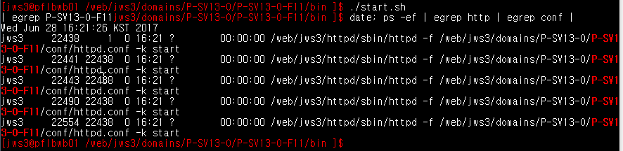
3. 운영 테스트 결과 (SV1)
WEB-2) Web Server Admin 인스턴스 강제 종료 (pflbwb01) - 상세 수행 (3/3)
테스트 케이스 | 3. 장애복구 : P-SV13-O-F11 인스턴스 Reboot
수행 결과 | ▣ 프로세스 재기동 - [jws3@pflbwb01 /web/jws3/domains/P-SV13-O/P-SV13-O-F11/bin ]$ ./start.sh 수행 - date; ps -ef | egrep http | egrep P-SV13-O-F11 → pflbwb01 Web 인스턴스 정상 구동 유무 확인

Slide 23
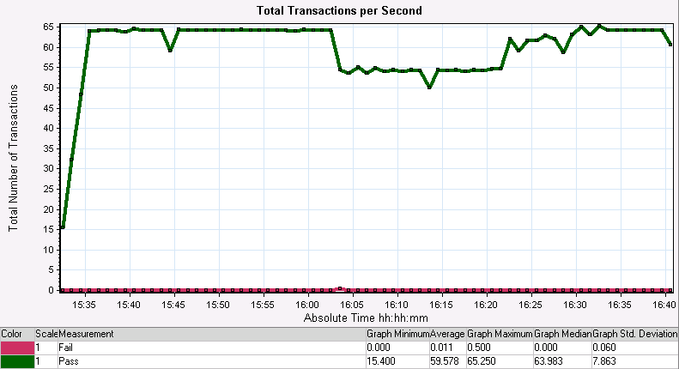
3. 운영 테스트 결과 (SV1)
WEB) Web Server User/Muser 인스턴스 강제 종료 (pflbwb01)
테스트 케이스 | LoadRunner TPS/응답시간
수행 결과 | ▣ TPS, Error 발생 내역 확인 - 로드러너 TPS 현황
pflbwb01(user) Instance 장애는 큰 무리가 없이 정상회복 되었으나, pflbwb01(muser) Instance 장애시 초당 평균 10TPS 이상이 하락함. http connection Thread 수 변경(512→4096) 후 프로세스 재기동 복구 후 정상화됨
Pflbwb01 (user)
: 서비스중인 인스턴스 강제
종료(1-3)
- 대상 WEB 서버에서 수행중인
Transaction은 Fail 발생
- TPS는 줄어들었다가 원복됨
Pflbwb01 (muser)
- 서비스중인 인스턴스 강제
종료(2-3)
- 대상 WEB 서버에서 수행중인
Transaction은 Fail 발생
- TPS는 줄어들었다가 원복됨
Pflbwb01(muser)
- http connection Thread
수 부족에 따른 응답속도
Delay → 변경(튜닝 완료)
- 프로세스 재 기동(2-5)
Pflbwb01 (user)
- 프로세스 재기동(1-5)

Slide 24
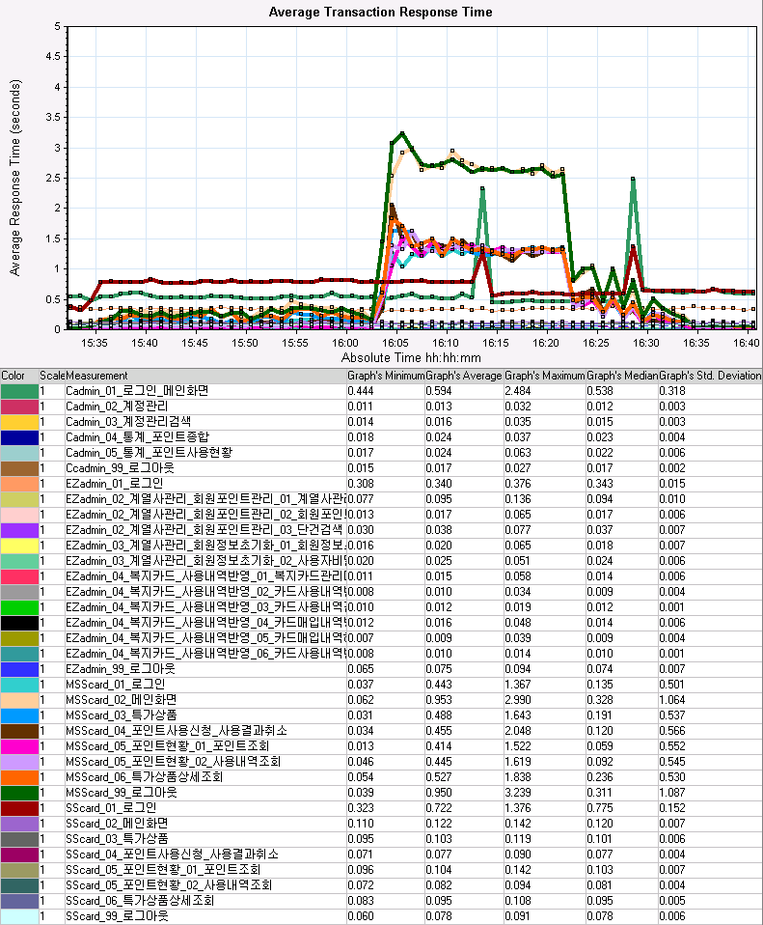
3. 운영 테스트 결과 (MS7)
WEB) Web Server User/Muser 인스턴스 강제 종료 (pflbwb01)
테스트 케이스 | LoadRunner TPS/응답시간
수행 결과 | ▣ 응답시간
pflbwb01(user) Instance 장애는 응답시간 변화가 거의 없으나, pflbwb01(muser) Instance 장애시 약 5배의 응답시간가 상승함. http connection Thread 수 변경, 프로세스 재기동 복구 후 정상화됨.
pflbwb01(muser)
- http connection Thread
수 변경, 프로세스
재기동(2-5) 16:20
pflbwb01 (muser)
- 서비스중인 인스턴스 강제
종료(2-3) 16:02
pflbwb01 (user)
- 프로세스 재기동(1-5) 15:54
pflbwb01 (user)
- 서비스중인 인스턴스 강제
종료(1-3) 15:42

Slide 25
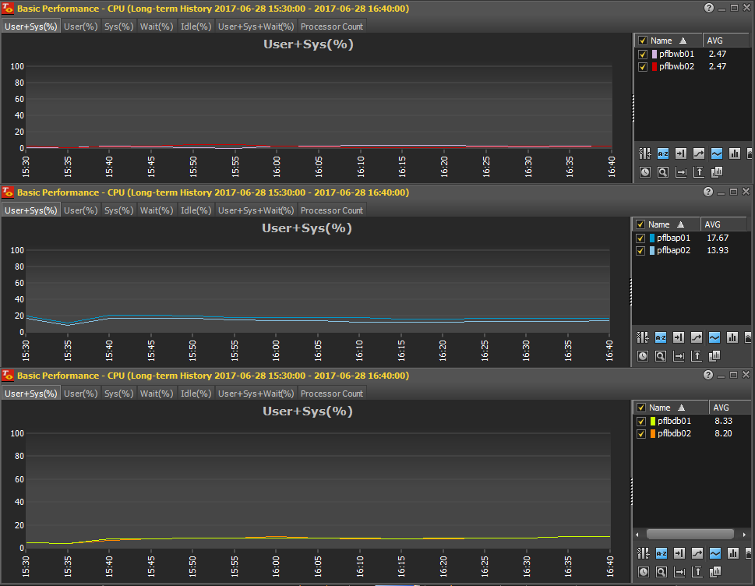
3. 운영 테스트 결과 (SV1)
WEB) Web Server User/Muser 인스턴스 강제 종료 (pflbwb01)
테스트 케이스 | WEB Server#1 User/Admin Instance 종료
수행 결과 | ▣ 자원 현황(CPU)
user instance 종료/가동 구간
muser instance 종료/가동
구간

Slide 26
3. 운영 테스트 결과 (SV1)
WEB-3) Web Server User 인스턴스 강제 종료 (pflbwb02)
테스트 케이스 | Web Server 인스턴스 강제 종료 (06/28 19:41 ~ 06/28 19:58 수행)
설명 | 한 WEB 인스턴스 프로세스 강제 종료 시 다른 노드의 정상 WEB 인스턴스로 업무 서비스 정상 처리 여부 점검
테스트 케이스 도식 |  | 수행 절차 | 업무 프로세스 상태 점검 시스템 모니터링 환경점검 장애발생 : P-SV11-O-F21 인스턴스 Stop 장애발생 후 서비스 점검 : 다른 웹 인스턴스로 서비스 정상 수행 장애복구 : P-SV11-O-F21 인스턴스 Restart 장애복구 후 서비스 점검 : 장애복구 후 서비스 정상유무 확인
 |  | 예상 결과 | 1. 해당 서버에서 서비스 정상 수행
 |  | 점검 항목 | 1. TPS 변화 추이 확인 2. 응답시간 추이 확인 3. Error 발생 내역 확인
선택적 복지 WEB #1/2
선택적 복지 WAS #1/2
선택적복지 DB #1/2
선택적복지: SV1
선택적복지: SV1
선택적복지: FLB
P-SV11-O-F11
P-SV11-O-F21
P-SV11-O-F11
P-SV11-O-F21
PFLB1
PFLB2
장애
P-SV13-O-F11
P-SV13-O-F21
P-SV12-O-S11
P-SV12-O-S21
P-SV13-O-F11
P-SV13-O-F21
EAI
DMZ
L4 #1, #2
P-SV14-O-S11
P-SV14-O-S21
AP DB
IT-Safe: SF1
MCI
기간계
P-SF11-O-F11
P-SF11-O-F21
IT-Safe: SF1
AP DB
AP DB
P-SF11-O-F11
P-SF11-O-F21
IILS
AP DB
EAI/MCI 개발

Slide 27
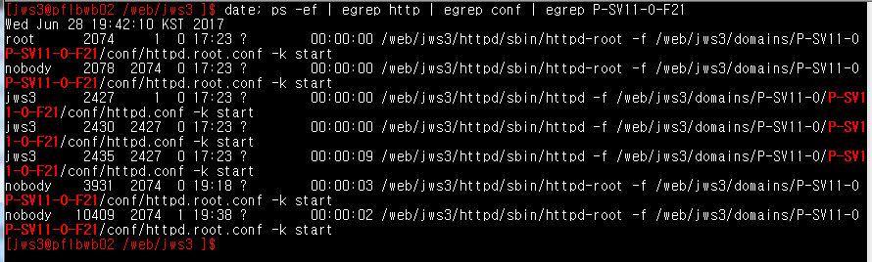
3. 운영 테스트 결과 (SV1)
WEB-3) Web Server User 인스턴스 강제 종료 (pflbwb02) - 상세 수행 (1/3)
테스트 케이스 | 1. 업무 프로세스 상태 점검
수행 결과 | ▣ 프로세스 확인 - date ; ps -ef | egrep http | egrep P-SV11-O-F21 → pflbwb02 Web 인스턴스 구동 여부 확인

Slide 28
3. 운영 테스트 결과 (SV1)
WEB-3) Web Server User 인스턴스 강제 종료 (pflbwb02) - 상세 수행 (2/3)
테스트 케이스 | 2. 장애발생 : P-SV11-O-F21 인스턴스 Stop
수행 결과 | ▣ 프로세스 강제 Kill 수행 - [jws3@pflbwb02 /web/jws3/domains/P-SV11-O/P-SV11-O-F21/bin ]$ ./stop.sh - date; ps -ef | egrep http | egrep P-SV11-O-F21 → pflbwb02 Web 인스턴스 종료 확인

Slide 29
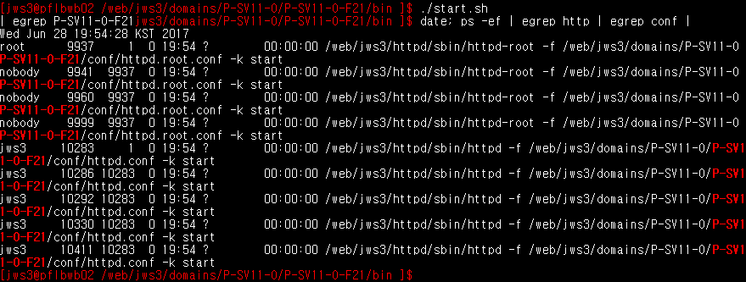
3. 운영 테스트 결과 (SV1)
WEB-3) Web Server User 인스턴스 강제 종료 (pflbwb02) - 상세 수행 (3/3)
테스트 케이스 | 3. 장애복구 : P-SV11-O-F21 인스턴스 Reboot
수행 결과 | ▣ 프로세스 재기동 - [jws3@pflbwb02 /web/jws3/domains/P-SV11-O/P-SV11-O-F21/bin ]$ ./start.sh 수행 - date; ps -ef | egrep http | egrep P-SV11-O-F21 → pflbwb02 Web 인스턴스 정상 구동 유무 확인

Slide 30
3. 운영 테스트 결과 (SV1)
WEB-4) Web Server Admin 인스턴스 강제 종료 (pflbwb02)
테스트 케이스 | Web Server 인스턴스 강제 종료 (06/28 20:00 ~ 06/28 20:18 수행)
설명 | 한 WEB 인스턴스 프로세스 강제 종료 시 다른 노드의 정상 WEB 인스턴스로 업무 서비스 정상 처리 여부 점검
테스트 케이스 도식 |  | 수행 절차 | 업무 프로세스 상태 점검 시스템 모니터링 환경점검 장애발생 : P-SV13-O-F21 인스턴스 Stop 장애발생 후 서비스 점검 : 다른 웹 인스턴스로 서비스 정상 수행 장애복구 : P-SV13-O-F21 인스턴스 Restart 장애복구 후 서비스 점검 : 장애복구 후 서비스 정상유무 확인
 |  | 예상 결과 | 1. 해당 서버에서 서비스 정상 수행
 |  | 점검 항목 | 1. TPS 변화 추이 확인 2. 응답시간 추이 확인 3. Error 발생 내역 확인
선택적 복지 WEB #1/2
선택적 복지 WAS #1/2
선택적복지 DB #1/2
선택적복지: SV1
선택적복지: SV1
선택적복지: FLB
P-SV11-O-F11
P-SV11-O-F21
P-SV11-O-F11
P-SV11-O-F21
PFLB1
PFLB2
P-SV13-O-F11
P-SV13-O-F21
P-SV12-O-S11
P-SV12-O-S21
장애
EAI
DMZ
L4 #1, #2
P-SV13-O-F11
P-SV13-O-F21
P-SV14-O-S11
P-SV14-O-S21
AP DB
IT-Safe: SF1
MCI
기간계
P-SF11-O-F11
P-SF11-O-F21
IT-Safe: SF1
AP DB
AP DB
P-SF11-O-F11
P-SF11-O-F21
IILS
AP DB
EAI/MCI 개발

Slide 31
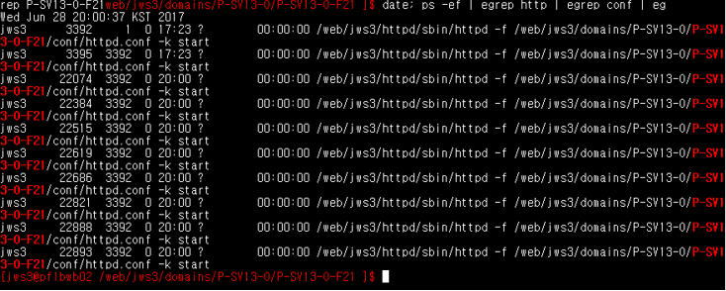
3. 운영 테스트 결과 (SV1)
WEB-4) Web Server Admin 인스턴스 강제 종료 (pflbwb02) - 상세 수행 (1/3)
테스트 케이스 | 1. 업무 프로세스 상태 점검
수행 결과 | ▣ 프로세스 확인 - date ; ps -ef | egrep http | egrep P-SV13-O-F21 → pflbwb02 Web 인스턴스 구동 여부 확인

Slide 32
3. 운영 테스트 결과 (SV1)
WEB-4) Web Server Admin 인스턴스 강제 종료 (pflbwb02) - 상세 수행 (2/3)
테스트 케이스 | 2. 장애발생 : P-SV13-O-F21 인스턴스 Stop
수행 결과 | ▣ 프로세스 강제 Kill 수행 - [jws3@pflbwb02 /web/jws3/domains/P-SV13-O/P-SV13-O-F21/bin ]$ ./stop.sh - date; ps -ef | egrep http | egrep P-SV13-O-F21 → pflbwb02 Web 인스턴스 종료 확인

Slide 33
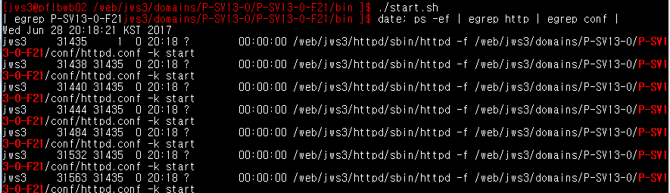
3. 운영 테스트 결과 (SV1)
WEB-4) Web Server Admin 인스턴스 강제 종료 (pflbwb02) - 상세 수행 (3/3)
테스트 케이스 | 3. 장애복구 : P-SV13-O-F21 인스턴스 Reboot
수행 결과 | ▣ 프로세스 재기동 - [jws3@pflbwb02 /web/jws3/domains/P-SV13-O/P-SV13-O-F21/bin ]$ ./start.sh 수행 - date; ps -ef | egrep http | egrep P-SV13-O-F21 → pflbwb02 Web 인스턴스 정상 구동 유무 확인

Slide 34
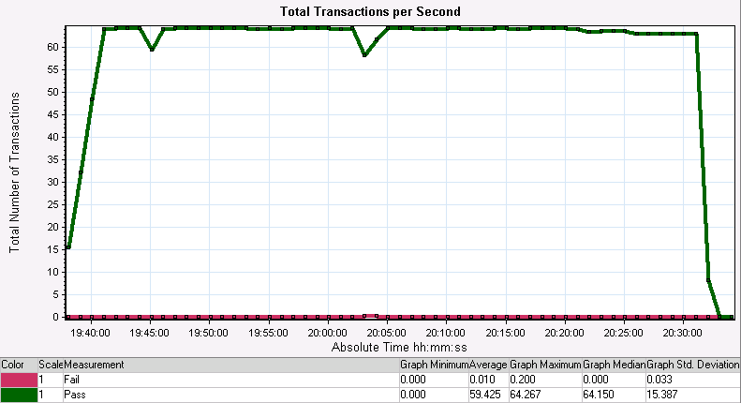
3. 운영 테스트 결과 (MS7)
WEB) Web Server User/Muser 인스턴스 강제 종료 (pflbwb02)
테스트 케이스 | LoadRunner TPS/응답시간
수행 결과 | ▣ TPS, Error 발생 내역 확인 - 로드러너 TPS 현황
pflbwb02 Instance 장애는 대상 WEB 서버에서 수행중인 Transaction은 Fail 발생하면서 처리량 저하가 발생하였으나, 이후 정상화됨.
pflbwb02 (user)
- user 인스턴스 강제 종료
(3-3) 19:43
pflbwb02 (muser)
- muser 인스턴스 강제 종료
(4-3) 20:02
pflbwb02 (user)
- 프로세스 재기동(3-5)
19:53
pflbwb02 (muser)
- 프로세스 재기동(4-5)
20:17

Slide 35
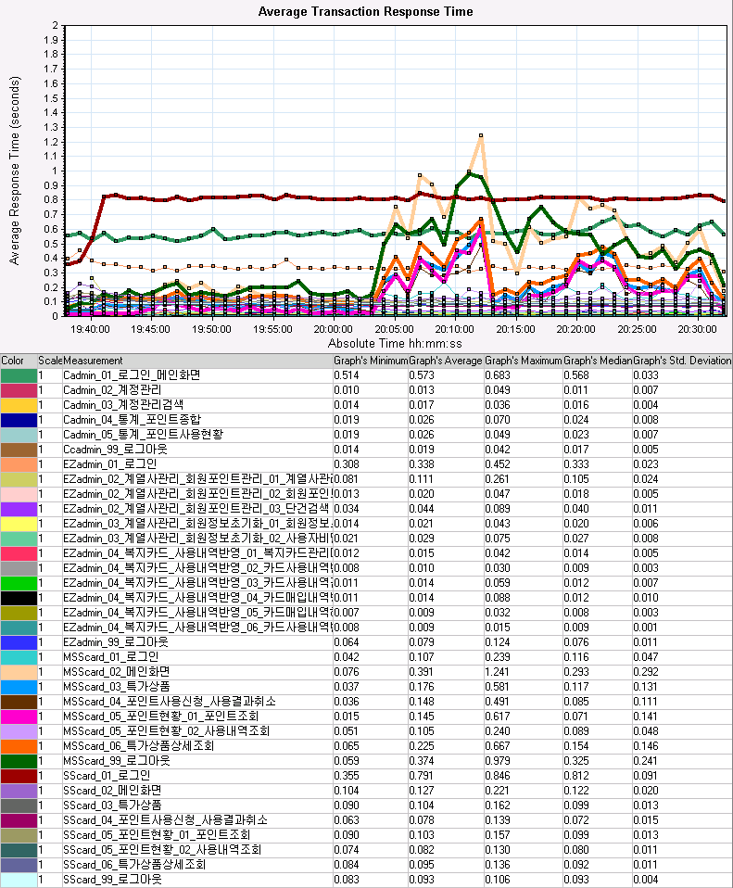
3. 운영 테스트 결과 (MS7)
WEB) Web Server User/Muser 인스턴스 강제 종료 (pflbwb02)
테스트 케이스 | LoadRunner TPS/응답시간
수행 결과 | ▣ 응답시간
pflbwb02 (user) Instance 장애는 응답시간 변화가 거의 없으나, pflbwb02(muser) Instance 장애시 MSScard업무의 응답시간이 약 2~3배 증가하였음. 프로세스 재 기동 복구 후 장애 전 약 40% 수준 정상화됨.
pflbwb02 (user)
- user 인스턴스 강제 종료
(3-3) 19:43
pflbwb02 (muser)
- 서비스중인 인스턴스 강제
종료(4-3) 20:02
pflbwb02 (user)
- User 인스턴스 재기동(3-5)
19:53
pflbwb02 (muser)
- 프로세스 재기동(4-5) 20:17
WEB#1과 동일하게 응답속도 증가하나, http connection Thread 수 변경 후 1초 미만으로 감소함

Slide 36
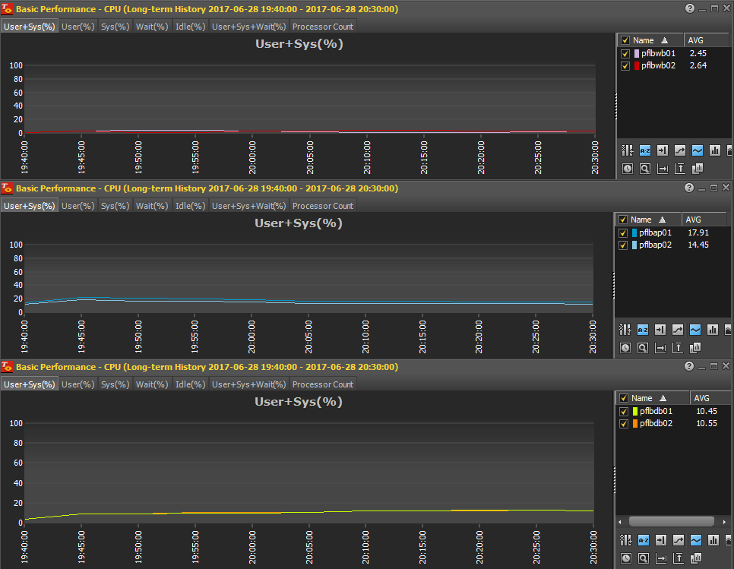
3. 운영 테스트 결과 (SV1)
WEB) Web Server User/Muser 인스턴스 강제 종료 (pflbwb02)
테스트 케이스 | WEB#2 user/muser Instance 종료
수행 결과 | ▣ 자원 현황(CPU)
user instance 종료/가동 구간
muser instance 종료/가동
구간

Slide 37
3. 운영 테스트 결과 (SV1)
WAS-1) WAS Server User 인스턴스 강제 종료(pflbap01) 장애 발생
테스트 케이스 | WAS Server 인스턴스 강제 종료(pflbap01) (06/28 20:34 ~ 06/28 20:52 수행)
설명 | 한 WAS 인스턴스 프로세스 강제 종료 시 다른 노드의 정상 WAS 인스턴스로 업무 서비스 정상 처리 여부 점검
테스트 케이스 도식 |  | 수행 절차 | 업무 프로세스 상태 점검 시스템 모니터링 환경점검 장애발생 : P-SV11-O-F11 인스턴스 Stop 장애발생 후 서비스 점검 : 다른 WAS 인스턴스로 서비스 정상 수행 장애복구 : P-SV11-O-F11 인스턴스 Restart 장애복구 후 서비스 점검 : 장애복구 후 서비스 정상유무 확인
 |  | 예상 결과 | 1. 업무 서비스 정상 수행 (SV1)
 |  | 점검 항목 | 1. TPS 변화 추이 확인 2. 응답시간 추이 확인 3. Error 발생 내역 확인
선택적 복지 WEB #1/2
선택적 복지 WAS #1/2
선택적복지 DB #1/2
선택적복지: SV1
선택적복지: SV1
선택적복지: FLB
P-SV11-O-F11
P-SV11-O-F21
장애
P-SV11-O-F11
P-SV11-O-F21
PFLB1
PFLB2
P-SV13-O-F11
P-SV13-O-F21
P-SV12-O-S11
P-SV12-O-S21
P-SV13-O-F11
P-SV13-O-F21
EAI
DMZ
L4 #1, #2
P-SV14-O-S11
P-SV14-O-S21
AP DB
IT-Safe: SF1
MCI
기간계
P-SF11-O-F11
P-SF11-O-F21
IT-Safe: SF1
AP DB
AP DB
P-SF11-O-F11
P-SF11-O-F21
IILS
AP DB
EAI/MCI 개발

Slide 38
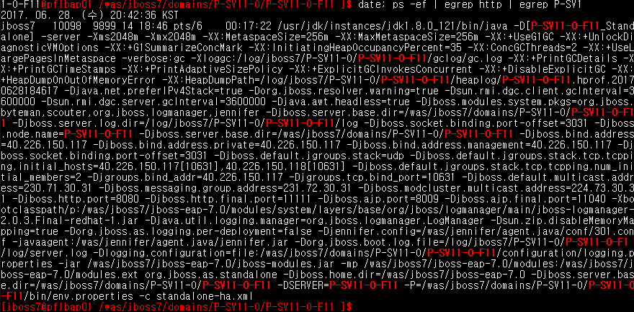
3. 운영 테스트 결과 (SV1)
WAS-1) WAS Server User 인스턴스 강제 종료(pflbap01) - 상세 수행 (1/3)
테스트 케이스 | 1. 업무 프로세스 상태 점검
수행 결과 | ▣ 프로세스 확인 - date ; ps -ef | egrep http | egrep P-SV11-O-F11 → SV1 WAS 인스턴스 확인

Slide 39
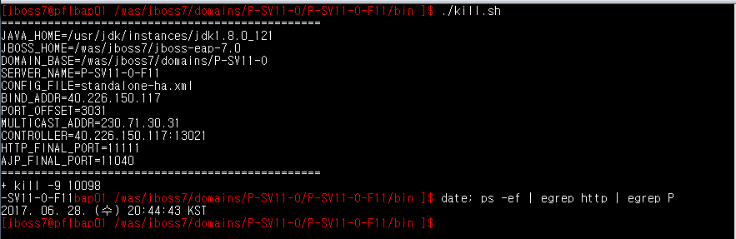
3. 운영 테스트 결과 (SV1)
WAS-1) WAS Server User 인스턴스 강제 종료(pflbap01) - 상세 수행 (2/3)
테스트 케이스 | 2. 장애발생 : P-SV11-O-F11 인스턴스 Stop
수행 결과 | ▣ 프로세스 강제 Kill 수행 - [jboss7@pflbap01 /was/jboss7/domains/P-SV11-O/P-SV11-O-F11/bin ]$ ./kill.sh 수행 - date; ps -ef | egrep http | egrep P-SV11-O-F11 → pflbap01 WAS 인스턴스 종료 확인

Slide 40
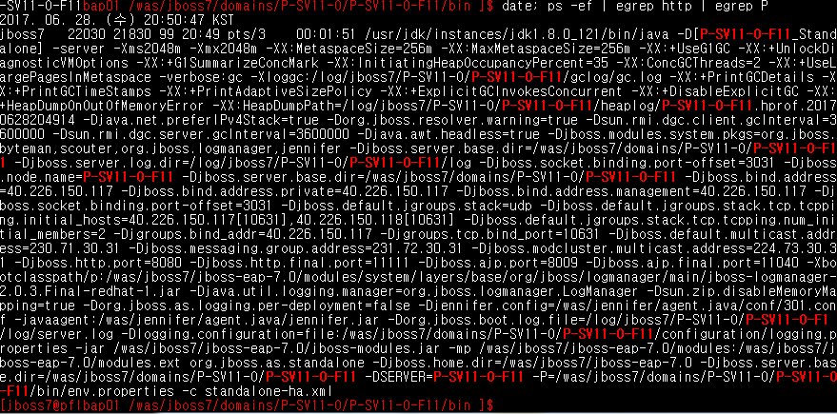
3. 운영 테스트 결과 (SV1)
WAS-1) WAS Server User 인스턴스 강제 종료(pflbap01) - 상세 수행 (3/3)
테스트 케이스 | 3. 장애복구 : P-SV11-O-F11 인스턴스 Reboot
수행 결과 | ▣ 프로세스 재기동 - [jboss7@pflbap01 /was/jboss7/domains/P-SV11-O/P-SV11-O-F11/bin ]$ start.sh 수행 - date; ps -ef | egrep http | egrep P-SV11-O-F11 → pflbap01 WAS 인스턴스 정상 구동 유무 확인

Slide 41
3. 운영 테스트 결과 (SV1)
WAS-2) WAS Server Admin 인스턴스 강제 종료(pflbap01) 장애 발생
테스트 케이스 | WAS Server 인스턴스 강제 종료(pflbap01) (06/28 20:55 ~ 06/28 21:04 수행)
설명 | 한 WAS 인스턴스 프로세스 강제 종료 시 다른 노드의 정상 WAS 인스턴스로 업무 서비스 정상 처리 여부 점검
테스트 케이스 도식 |  | 수행 절차 | 업무 프로세스 상태 점검 시스템 모니터링 환경점검 장애발생 : P-SV12-O-S11 인스턴스 Stop 장애발생 후 서비스 점검 : 다른 WAS 인스턴스로 서비스 정상 수행 장애복구 : P-SV12-O-S11 인스턴스 Restart 장애복구 후 서비스 점검 : 장애복구 후 서비스 정상유무 확인
 |  | 예상 결과 | 1. 업무 서비스 정상 수행 (SV1)
 |  | 점검 항목 | 1. TPS 변화 추이 확인 2. 응답시간 추이 확인 3. Error 발생 내역 확인
선택적 복지 WEB #1/2
선택적 복지 WAS #1/2
선택적복지 DB #1/2
선택적복지: SV1
선택적복지: SV1
선택적복지: FLB
P-SV11-O-F11
P-SV11-O-F21
P-SV11-O-F11
P-SV11-O-F21
PFLB1
PFLB2
P-SV13-O-F11
P-SV13-O-F21
장애
P-SV12-O-S11
P-SV12-O-S21
P-SV13-O-F11
P-SV13-O-F21
EAI
DMZ
L4 #1, #2
P-SV14-O-S11
P-SV14-O-S21
AP DB
IT-Safe: SF1
MCI
기간계
P-SF11-O-F11
P-SF11-O-F21
IT-Safe: SF1
AP DB
AP DB
P-SF11-O-F11
P-SF11-O-F21
IILS
AP DB
EAI/MCI 개발

Slide 42
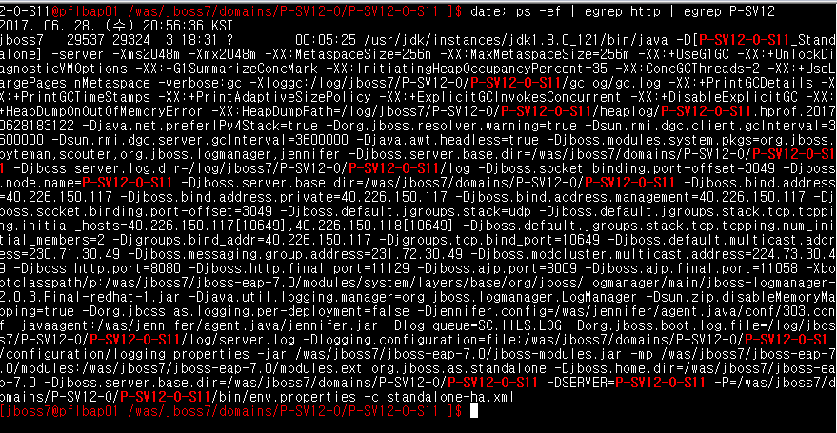
3. 운영 테스트 결과 (SV1)
WAS-2) WAS Server Admin 인스턴스 강제 종료(pflbap01) - 상세 수행 (1/3)
테스트 케이스 | 1. 업무 프로세스 상태 점검
수행 결과 | ▣ 프로세스 확인 - date ; ps -ef | egrep http | egrep P-SV12-O-S11 → SV1 WAS 인스턴스 확인

Slide 43
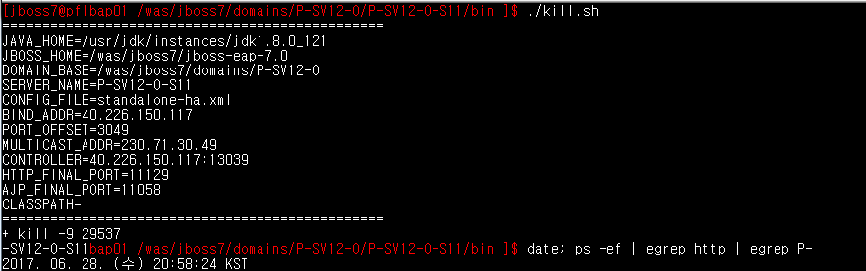
3. 운영 테스트 결과 (SV1)
WAS-2) WAS Server Admin 인스턴스 강제 종료(pflbap01) - 상세 수행 (2/3)
테스트 케이스 | 2. 장애발생 : P-SV12-O-S11 인스턴스 Stop
수행 결과 | ▣ 프로세스 강제 Kill 수행 - [jboss7@pflbap01 /was/jboss7/domains/P-SV12-O/P-SV12-O-S11/bin ]$ ./kill.sh 수행 - date; ps -ef | egrep http | egrep P-SV12-O-S11 → pflbap01 WAS 인스턴스 종료 확인

Slide 44
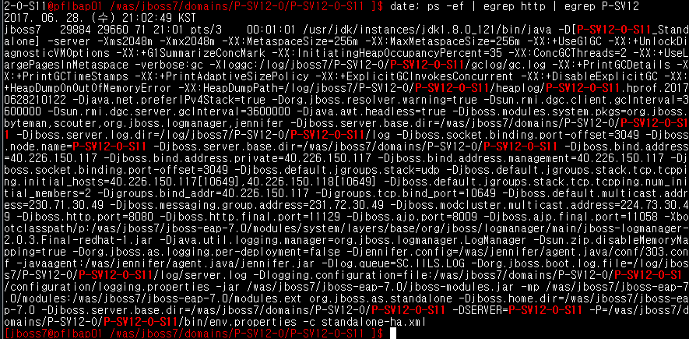
3. 운영 테스트 결과 (SV1)
WAS-2) WAS Server Admin 인스턴스 강제 종료(pflbap01) - 상세 수행 (3/3)
테스트 케이스 | 3. 장애복구 : P-SV12-O-S11 인스턴스 Reboot
수행 결과 | ▣ 프로세스 재기동 - [jboss7@pflbap01 /was/jboss7/domains/P-SV12-O/P-SV12-O-S11/bin ]$ start.sh 수행 - date; ps -ef | egrep http | egrep P-SV12-O-S11 → pflbap01 WAS 인스턴스 정상 구동 유무 확인

Slide 45
3. 운영 테스트 결과 (SV1)
WAS-3) WAS Server User 인스턴스 강제 종료(pflbap01) 장애 발생
테스트 케이스 | WAS Server 인스턴스 강제 종료(pflbap01) (06/28 21:05 ~ 06/28 21:19 수행)
설명 | 한 WAS 인스턴스 프로세스 강제 종료 시 다른 노드의 정상 WAS 인스턴스로 업무 서비스 정상 처리 여부 점검
테스트 케이스 도식 |  | 수행 절차 | 업무 프로세스 상태 점검 시스템 모니터링 환경점검 장애발생 : P-SV13-O-F11 인스턴스 Stop 장애발생 후 서비스 점검 : 다른 WAS 인스턴스로 서비스 정상 수행 장애복구 : P-SV13-O-F11 인스턴스 Restart 장애복구 후 서비스 점검 : 장애복구 후 서비스 정상유무 확인
 |  | 예상 결과 | 1. 업무 서비스 정상 수행 (SV1)
 |  | 점검 항목 | 1. TPS 변화 추이 확인 2. 응답시간 추이 확인 3. Error 발생 내역 확인
선택적 복지 WEB #1/2
선택적 복지 WAS #1/2
선택적복지 DB #1/2
선택적복지: SV1
선택적복지: SV1
선택적복지: FLB
P-SV11-O-F11
P-SV11-O-F21
P-SV11-O-F11
P-SV11-O-F21
PFLB1
PFLB2
P-SV13-O-F11
P-SV13-O-F21
P-SV12-O-S11
P-SV12-O-S21
장애
P-SV13-O-F11
P-SV13-O-F21
EAI
DMZ
L4 #1, #2
P-SV14-O-S11
P-SV14-O-S21
AP DB
IT-Safe: SF1
MCI
기간계
P-SF11-O-F11
P-SF11-O-F21
IT-Safe: SF1
AP DB
AP DB
P-SF11-O-F11
P-SF11-O-F21
IILS
AP DB
EAI/MCI 개발

Slide 46
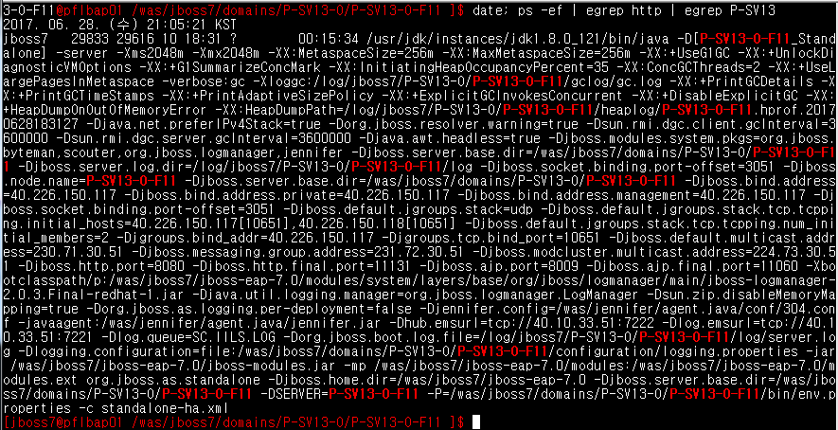
3. 운영 테스트 결과 (SV1)
WAS-3) WAS Server User 인스턴스 강제 종료(pflbap01) - 상세 수행 (1/3)
테스트 케이스 | 1. 업무 프로세스 상태 점검
수행 결과 | ▣ 프로세스 확인 - date ; ps -ef | egrep http | egrep P-SV13-O-F11 → SV1 WAS 인스턴스 확인

Slide 47
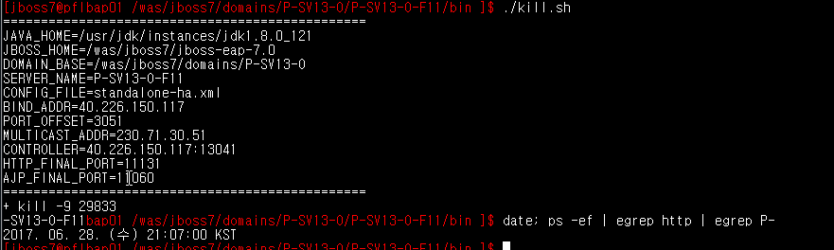
3. 운영 테스트 결과 (SV1)
WAS-3) WAS Server User 인스턴스 강제 종료(pflbap01) - 상세 수행 (2/3)
테스트 케이스 | 2. 장애발생 : P-SV13-O-F11 인스턴스 Stop
수행 결과 | ▣ 프로세스 강제 Kill 수행 - [jboss7@pflbap01 /was/jboss7/domains/P-SV13-O/P-SV13-O-F11/bin ]$ ./kill.sh 수행 - date; ps -ef | egrep http | egrep P-SV13-O-F11 → pflbap01 WAS 인스턴스 종료 확인

Slide 48
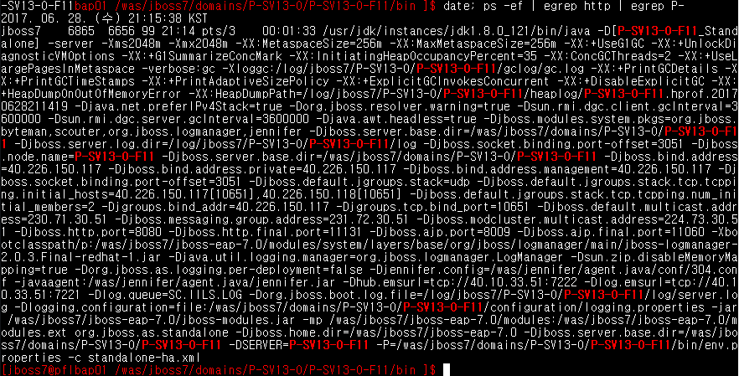
3. 운영 테스트 결과 (SV1)
WAS-3) WAS Server User 인스턴스 강제 종료(pflbap01) - 상세 수행 (3/3)
테스트 케이스 | 3. 장애복구 : P-SV13-O-F11 인스턴스 Reboot
수행 결과 | ▣ 프로세스 재기동 - [jboss7@pflbap01 /was/jboss7/domains/P-SV13-O/P-SV13-O-F11/bin ]$ start.sh 수행 - date; ps -ef | egrep http | egrep P-SV13-O-F11 → pflbap01 WAS 인스턴스 정상 구동 유무 확인

Slide 49
3. 운영 테스트 결과 (SV1)
WAS-4) WAS Server User 인스턴스 강제 종료(pflbap01) 장애 발생
테스트 케이스 | WAS Server 인스턴스 강제 종료(pflbap01) (06/28 21:21 ~ 06/28 21:29 수행)
설명 | 한 WAS 인스턴스 프로세스 강제 종료 시 다른 노드의 정상 WAS 인스턴스로 업무 서비스 정상 처리 여부 점검
테스트 케이스 도식 |  | 수행 절차 | 업무 프로세스 상태 점검 시스템 모니터링 환경점검 장애발생 : P-SV14-O-S11 인스턴스 Stop 장애발생 후 서비스 점검 : 다른 WAS 인스턴스로 서비스 정상 수행 장애복구 : P-SV14-O-S11 인스턴스 Restart 장애복구 후 서비스 점검 : 장애복구 후 서비스 정상유무 확인
 |  | 예상 결과 | 1. 업무 서비스 정상 수행 (SV1)
 |  | 점검 항목 | 1. TPS 변화 추이 확인 2. 응답시간 추이 확인 3. Error 발생 내역 확인
선택적 복지 WEB #1/2
선택적 복지 WAS #1/2
선택적복지 DB #1/2
선택적복지: SV1
선택적복지: SV1
선택적복지: FLB
P-SV11-O-F11
P-SV11-O-F21
P-SV11-O-F11
P-SV11-O-F21
PFLB1
PFLB2
P-SV13-O-F11
P-SV13-O-F21
P-SV12-O-S11
P-SV12-O-S21
P-SV13-O-F11
P-SV13-O-F21
EAI
DMZ
L4 #1, #2
장애
P-SV14-O-S11
P-SV14-O-S21
AP DB
IT-Safe: SF1
MCI
기간계
P-SF11-O-F11
P-SF11-O-F21
IT-Safe: SF1
AP DB
AP DB
P-SF11-O-F11
P-SF11-O-F21
IILS
AP DB
EAI/MCI 개발

Slide 50
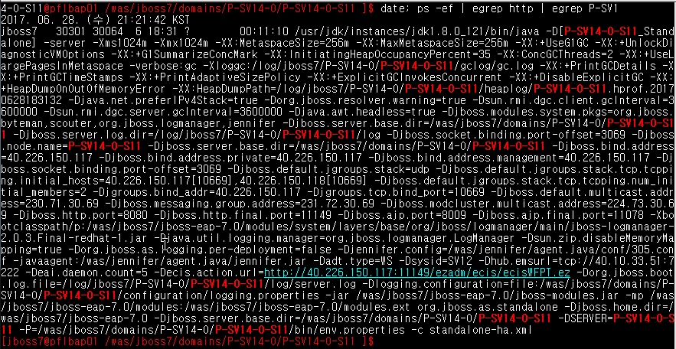
3. 운영 테스트 결과 (SV1)
WAS-4) WAS Server User 인스턴스 강제 종료(pflbap01) - 상세 수행 (1/3)
테스트 케이스 | 1. 업무 프로세스 상태 점검
수행 결과 | ▣ 프로세스 확인 - date ; ps -ef | egrep http | egrep P-SV14-O-S11 → SV1 WAS 인스턴스 확인

Slide 51
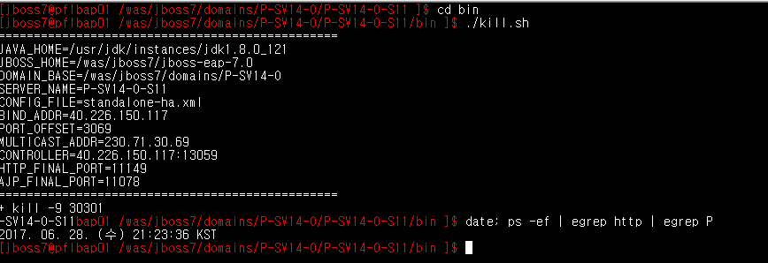
3. 운영 테스트 결과 (SV1)
WAS-4) WAS Server User 인스턴스 강제 종료(pflbap01) - 상세 수행 (2/3)
테스트 케이스 | 2. 장애발생 : P-SV14-O-S11 인스턴스 Stop
수행 결과 | ▣ 프로세스 강제 Kill 수행 - [jboss7@pflbap01 /was/jboss7/domains/P-SV14-O/P-SV14-O-S11/bin ]$ ./kill.sh 수행 - date; ps -ef | egrep http | egrep P-SV14-O-S11 → pflbap01 WAS 인스턴스 종료 확인

Slide 52
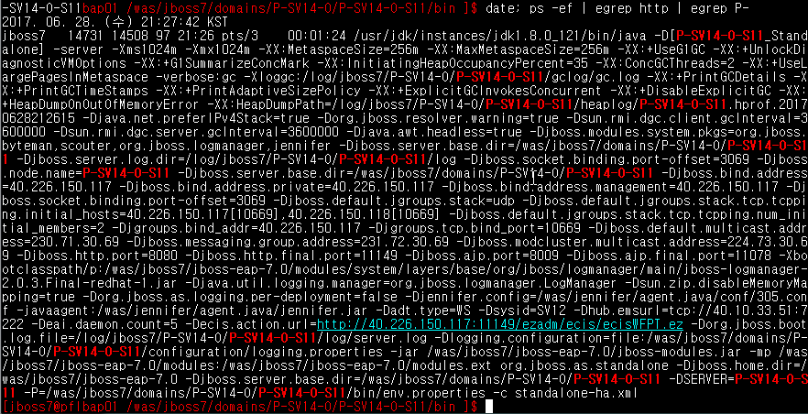
3. 운영 테스트 결과 (SV1)
WAS-4) WAS Server User 인스턴스 강제 종료(pflbap01) - 상세 수행 (3/3)
테스트 케이스 | 3. 장애복구 : P-SV14-O-S11 인스턴스 Reboot
수행 결과 | ▣ 프로세스 재기동 - [jboss7@pflbap01 /was/jboss7/domains/P-SV14-O/P-SV14-O-S11/bin ]$ start.sh 수행 - date; ps -ef | egrep http | egrep P-SV14-O-S11 → pflbap01 WAS 인스턴스 정상 구동 유무 확인

Slide 53
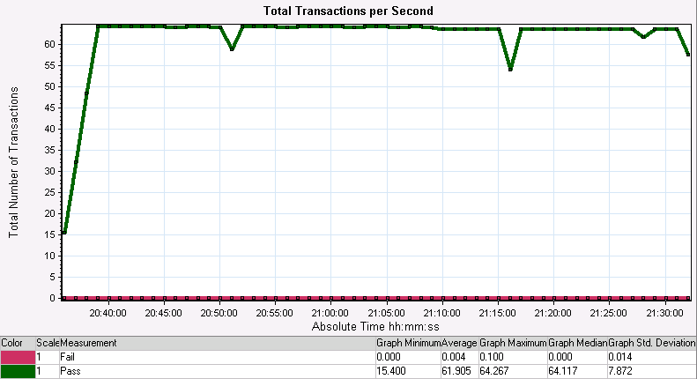
3. 운영 테스트 결과 (SV1)
WEB) Was Server 인스턴스 강제 종료 (pflbap01)
Instance 기동 시
http port가 listen되기 전 접속 세션은 404 Not Found 에러
→ ??조치내용 (07/13)
테스트 케이스 | LoadRunner TPS/응답시간
수행 결과 | ▣ TPS, Error 발생 내역 확인 - 로드러너 TPS 현황
pflbap01 Instance 장애는 순간 세션이 끊어지면서 처리량 저하가 발생하였으나, 이후 정상화됨.
pflbap01 (user)
- 프로세스 재기동(5-5)
20:50
→ 404 Not Found 에러
pflbap01 (cadm)
- 프로세스 재기동(6-5)
21:01
→ 404 Not Found 에러
pflbap01 (muser)
- 프로세스 재기동(7-5)
21:13
→ 404 Not Found 에러
pflbap01 (admin)
- 프로세스 재기동(8-5)
pflbap01 (user)
- 서비스중인 인스턴스
강제 종료(5-3) 20:44
pflbap01 (cadm)
- 서비스중인 인스턴스 강제 종료(6-3)
pflbap01 (muser)
- 서비스중인 인스턴스 강제 종료(7-3)
pflbap01 (admin)
- 서비스중인 인스턴스 강제 종료(8-3)

Slide 54
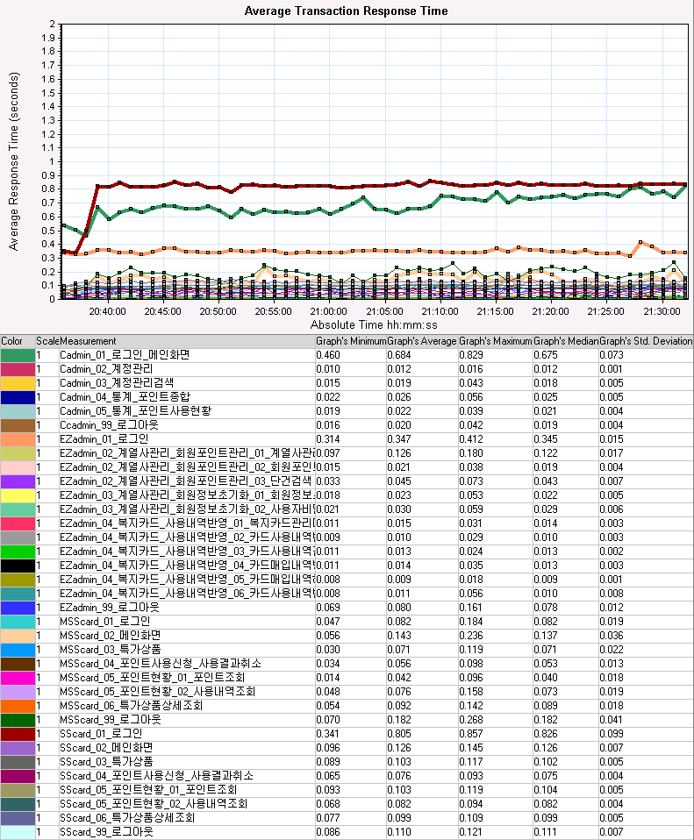
3. 운영 테스트 결과 (SV1)
WEB) Was Server 인스턴스 강제 종료 (pflbap01)
테스트 케이스 | LoadRunner TPS/응답시간
수행 결과 | ▣ 응답시간
pflbap01(user) Instance 장애는 응답시간 변화가 거의 없으나, 7-3 이후 Cadmin 로그인-메인화면의 응답시간이 약 25% 증가하였음.
pflbap01 (user)
- 프로세스 재기동(5-5)
20:48
pflbap01 (cadm)
- 프로세스 재기동(6-5)
21:01
pflbap01 (muser)
- 프로세스 재기동(7-5)
21:13
pflbap01 (admin)
- 프로세스 재기동(8-5)
21:25
pflbap01 (user)
- 서비스중인 인스턴스 강제 종료(5-3) 20:44
pflbap01 (cadm)
- 서비스중인 인스턴스 강제 종료(6-3) 20:58
pflbap01 (muser)
- 서비스중인 인스턴스 강제 종료(7-3) 21:06
pflbap01 (admin)
- 서비스중인 인스턴스 강제 종료(8-3) 21:23
Cadmin 로그인-메인 응답시간

Slide 55
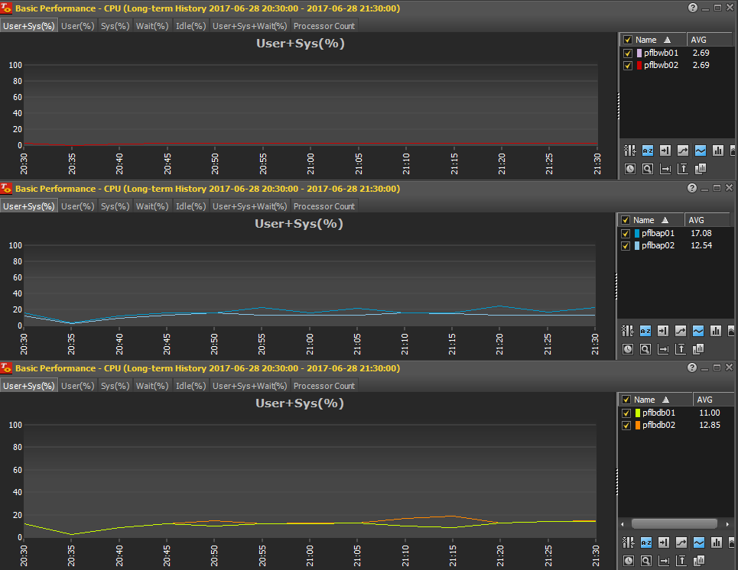
3. 운영 테스트 결과 (SV1)
WEB) Was Server 인스턴스 강제 종료 (pflbap01)
Instance 기동 시
http port가 listen되기 전 접속 세션은 404 Not Found 에러
- Instance 동일
테스트 케이스 | WEB#2 user/cadm/muser/admin Instance 종료
수행 결과 | ▣ 자원 현황(CPU)
user instance 종료/가동 구간
cadm instance 종료/가동
구간
muser instance 종료/가동
구간
Admin instance 종료/가동
구간
서비스 기동시 CPU 100% 사용됨
Ontune의 Long Term Data로 Instance 종료 테스트 시점 자원(CPU) 변화추이 상세 분석 제한적임

Slide 56
3. 운영 테스트 결과 (SV1)
WAS-5) WAS Server User 인스턴스 강제 종료(pflbap02) 장애 발생
테스트 케이스 | WAS Server 인스턴스 강제 종료(pflbap02) (06/28 21:51 ~ 06/28 22:03 수행)
설명 | 한 WAS 인스턴스 프로세스 강제 종료 시 다른 노드의 정상 WAS 인스턴스로 업무 서비스 정상 처리 여부 점검
테스트 케이스 도식 |  | 수행 절차 | 업무 프로세스 상태 점검 시스템 모니터링 환경점검 장애발생 : P-SV11-O-F21 인스턴스 Stop 장애발생 후 서비스 점검 : 다른 WAS 인스턴스로 서비스 정상 수행 장애복구 : P-SV11-O-F21 인스턴스 Restart 장애복구 후 서비스 점검 : 장애복구 후 서비스 정상유무 확인
 |  | 예상 결과 | 1. 업무 서비스 정상 수행 (SV1)
 |  | 점검 항목 | 1. TPS 변화 추이 확인 2. 응답시간 추이 확인 3. Error 발생 내역 확인
선택적 복지 WEB #1/2
선택적 복지 WAS #1/2
선택적복지 DB #1/2
선택적복지: SV1
선택적복지: SV1
선택적복지: FLB
P-SV11-O-F11
P-SV11-O-F21
장애
P-SV11-O-F11
P-SV11-O-F21
PFLB1
PFLB2
P-SV13-O-F11
P-SV13-O-F21
P-SV12-O-S11
P-SV12-O-S21
P-SV13-O-F11
P-SV13-O-F21
EAI
DMZ
L4 #1, #2
P-SV14-O-S11
P-SV14-O-S21
AP DB
IT-Safe: SF1
MCI
기간계
P-SF11-O-F11
P-SF11-O-F21
IT-Safe: SF1
AP DB
AP DB
P-SF11-O-F11
P-SF11-O-F21
IILS
AP DB
EAI/MCI 개발

Slide 57
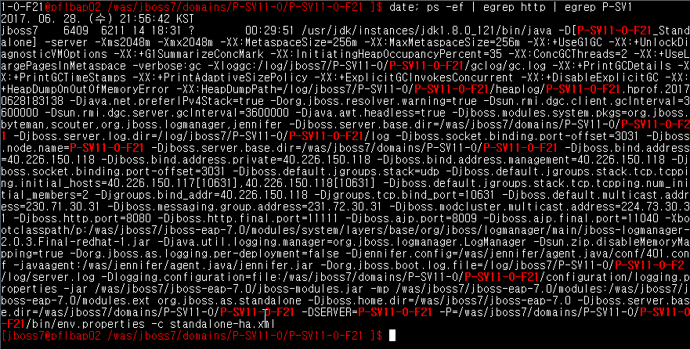
3. 운영 테스트 결과 (SV1)
WAS-5) WAS Server User 인스턴스 강제 종료(pflbap02) - 상세 수행 (1/3)
테스트 케이스 | 1. 업무 프로세스 상태 점검
수행 결과 | ▣ 프로세스 확인 - date ; ps -ef | egrep http | egrep P-SV11-O-F21 → SV1 WAS 인스턴스 확인

Slide 58
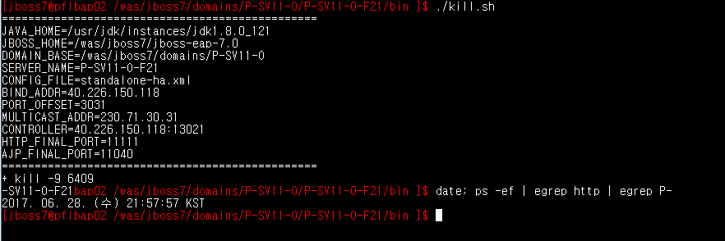
3. 운영 테스트 결과 (SV1)
WAS-5) WAS Server User 인스턴스 강제 종료(pflbap02) - 상세 수행 (2/3)
테스트 케이스 | 2. 장애발생 : P-SV11-O-F21 인스턴스 Stop
수행 결과 | ▣ 프로세스 강제 Kill 수행 - [jboss7@pflbap02 /was/jboss7/domains/P-SV11-O/P-SV11-O-F21/bin ]$ ./shutdown.sh 수행 - date; ps -ef | egrep http | egrep P-SV11-O-F21 → pflbap02 WAS 인스턴스 종료 확인

Slide 59
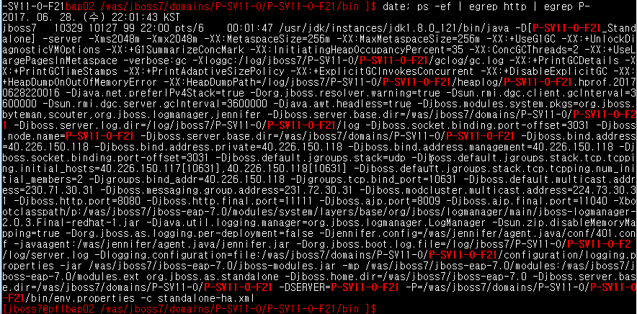
3. 운영 테스트 결과 (SV1)
WAS-5) WAS Server User 인스턴스 강제 종료(pflbap02) - 상세 수행 (3/3)
테스트 케이스 | 3. 장애복구 : P-SV11-O-F21 인스턴스 Reboot
수행 결과 | ▣ 프로세스 재기동 - [jboss7@pflbap02 /was/jboss7/domains/P-SV11-O/P-SV11-O-F21/bin ]$ start.sh 수행 - date; ps -ef | egrep http | egrep P-SV11-O-F21 → pflbap02 WAS 인스턴스 정상 구동 유무 확인

Slide 60
3. 운영 테스트 결과 (SV1)
WAS-6) WAS Server Admin 인스턴스 강제 종료(pflbap02) 장애 발생
테스트 케이스 | WAS Server 인스턴스 강제 종료(pflbap02) (06/28 22:04 ~ 06/28 22:15 수행)
설명 | 한 WAS 인스턴스 프로세스 강제 종료 시 다른 노드의 정상 WAS 인스턴스로 업무 서비스 정상 처리 여부 점검
테스트 케이스 도식 |  | 수행 절차 | 업무 프로세스 상태 점검 시스템 모니터링 환경점검 장애발생 : P-SV12-O-S21 인스턴스 Stop 장애발생 후 서비스 점검 : 다른 WAS 인스턴스로 서비스 정상 수행 장애복구 : P-SV12-O-S21 인스턴스 Restart 장애복구 후 서비스 점검 : 장애복구 후 서비스 정상유무 확인
 |  | 예상 결과 | 1. 업무 서비스 정상 수행 (SV1)
 |  | 점검 항목 | 1. TPS 변화 추이 확인 2. 응답시간 추이 확인 3. Error 발생 내역 확인
선택적 복지 WEB #1/2
선택적 복지 WAS #1/2
선택적복지 DB #1/2
선택적복지: SV1
선택적복지: SV1
선택적복지: FLB
P-SV11-O-F11
P-SV11-O-F21
P-SV11-O-F11
P-SV11-O-F21
PFLB1
PFLB2
P-SV13-O-F11
P-SV13-O-F21
P-SV12-O-S11
P-SV12-O-S21
장애
P-SV13-O-F11
P-SV13-O-F21
EAI
DMZ
L4 #1, #2
P-SV14-O-S11
P-SV14-O-S21
AP DB
IT-Safe: SF1
MCI
기간계
P-SF11-O-F11
P-SF11-O-F21
IT-Safe: SF1
AP DB
AP DB
P-SF11-O-F11
P-SF11-O-F21
IILS
AP DB
EAI/MCI 개발

Slide 61
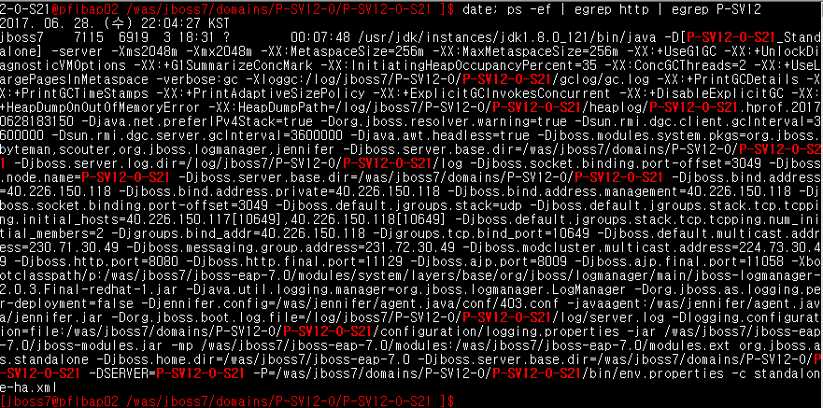
3. 운영 테스트 결과 (SV1)
WAS-6) WAS Server Admin 인스턴스 강제 종료(pflbap02) - 상세 수행 (1/3)
테스트 케이스 | 1. 업무 프로세스 상태 점검
수행 결과 | ▣ 프로세스 확인 - date ; ps -ef | egrep http | egrep P-SV12-O-S21 → SV1 WAS 인스턴스 확인

Slide 62
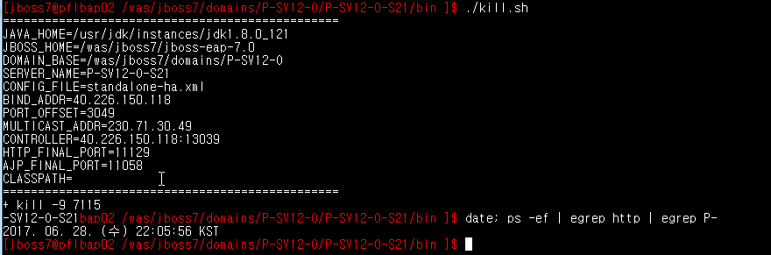
3. 운영 테스트 결과 (SV1)
WAS-6) WAS Server Admin 인스턴스 강제 종료(pflbap02) - 상세 수행 (2/3)
테스트 케이스 | 2. 장애발생 : P-SV12-O-S21 인스턴스 Stop
수행 결과 | ▣ 프로세스 강제 Kill 수행 - [jboss7@pflbap02 /was/jboss7/domains/P-SV12-O/P-SV12-O-S21/bin ]$ ./shutdown.sh 수행 - date; ps -ef | egrep http | egrep P-SV12-O-S21 → pflbap02 WAS 인스턴스 종료 확인

Slide 63
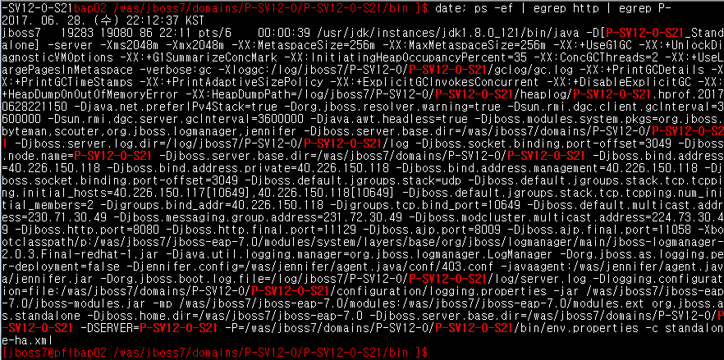
3. 운영 테스트 결과 (SV1)
WAS-6) WAS Server Admin 인스턴스 강제 종료(pflbap02) - 상세 수행 (3/3)
테스트 케이스 | 3. 장애복구 : P-SV12-O-S21 인스턴스 Reboot
수행 결과 | ▣ 프로세스 재기동 - [jboss7@pflbap02 /was/jboss7/domains/P-SV12-O/P-SV12-O-S21/bin ]$ start.sh 수행 - date; ps -ef | egrep http | egrep P-SV12-O-S21 → pflbap02 WAS 인스턴스 정상 구동 유무 확인

Slide 64
3. 운영 테스트 결과 (SV1)
WAS-7) WAS Server User 인스턴스 강제 종료(pflbap02) 장애 발생
테스트 케이스 | WAS Server 인스턴스 강제 종료(pflbap02) (06/28 22:17 ~ 06/28 22:29 수행)
설명 | 한 WAS 인스턴스 프로세스 강제 종료 시 다른 노드의 정상 WAS 인스턴스로 업무 서비스 정상 처리 여부 점검
테스트 케이스 도식 |  | 수행 절차 | 업무 프로세스 상태 점검 시스템 모니터링 환경점검 장애발생 : P-SV13-O-F21 인스턴스 Stop 장애발생 후 서비스 점검 : 다른 WAS 인스턴스로 서비스 정상 수행 장애복구 : P-SV13-O-F21 인스턴스 Restart 장애복구 후 서비스 점검 : 장애복구 후 서비스 정상유무 확인
 |  | 예상 결과 | 1. 업무 서비스 정상 수행 (SV1)
 |  | 점검 항목 | 1. TPS 변화 추이 확인 2. 응답시간 추이 확인 3. Error 발생 내역 확인
선택적 복지 WEB #1/2
선택적 복지 WAS #1/2
선택적복지 DB #1/2
선택적복지: SV1
선택적복지: SV1
선택적복지: FLB
P-SV11-O-F11
P-SV11-O-F21
P-SV11-O-F11
P-SV11-O-F21
PFLB1
PFLB2
P-SV13-O-F11
P-SV13-O-F21
P-SV12-O-S11
P-SV12-O-S21
P-SV13-O-F11
P-SV13-O-F21
EAI
DMZ
L4 #1, #2
장애
P-SV14-O-S11
P-SV14-O-S21
AP DB
IT-Safe: SF1
MCI
기간계
P-SF11-O-F11
P-SF11-O-F21
IT-Safe: SF1
AP DB
AP DB
P-SF11-O-F11
P-SF11-O-F21
IILS
AP DB
EAI/MCI 개발

Slide 65
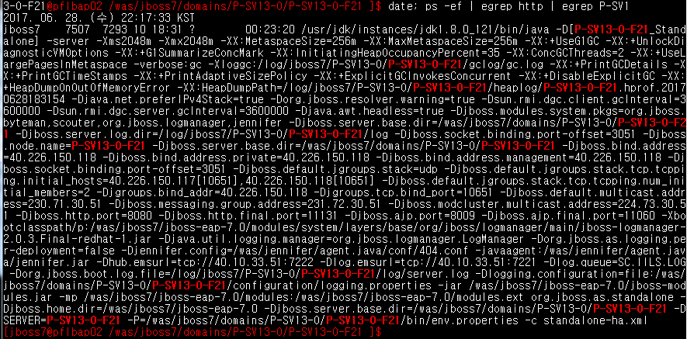
3. 운영 테스트 결과 (SV1)
WAS-7) WAS Server User 인스턴스 강제 종료(pflbap02) - 상세 수행 (1/3)
테스트 케이스 | 1. 업무 프로세스 상태 점검
수행 결과 | ▣ 프로세스 확인 - date ; ps -ef | egrep http | egrep P-SV13-O-F21 → SV1 WAS 인스턴스 확인

Slide 66
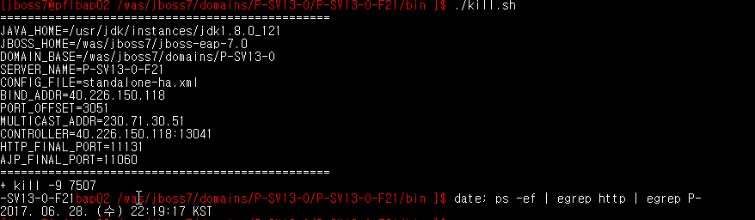
3. 운영 테스트 결과 (SV1)
WAS-7) WAS Server User 인스턴스 강제 종료(pflbap02) - 상세 수행 (2/3)
테스트 케이스 | 2. 장애발생 : P-SV13-O-F21 인스턴스 Stop
수행 결과 | ▣ 프로세스 강제 Kill 수행 - [jboss7@pflbap02 /was/jboss7/domains/P-SV13-O/P-SV13-O-F21/bin ]$ ./shutdown.sh 수행 - date; ps -ef | egrep http | egrep P-SV13-O-F21 → pflbap02 WAS 인스턴스 종료 확인

Slide 67
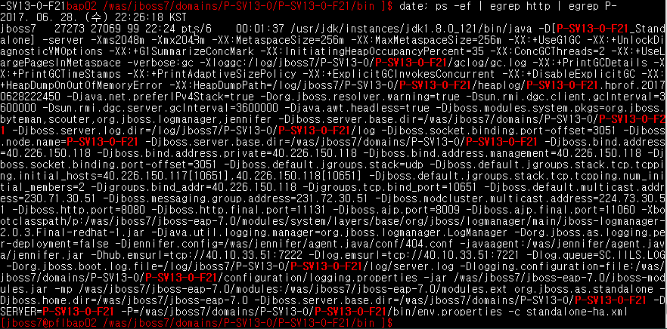
3. 운영 테스트 결과 (SV1)
WAS-7) WAS Server User 인스턴스 강제 종료(pflbap02) - 상세 수행 (3/3)
테스트 케이스 | 3. 장애복구 : P-SV13-O-F21 인스턴스 Reboot
수행 결과 | ▣ 프로세스 재기동 - [jboss7@pflbap02 /was/jboss7/domains/P-SV13-O/P-SV13-O-F21/bin ]$ start.sh 수행 - date; ps -ef | egrep http | egrep P-SV13-O-F21 → pflbap02 WAS 인스턴스 정상 구동 유무 확인

Slide 68
3. 운영 테스트 결과 (SV1)
WAS-8) WAS Server User 인스턴스 강제 종료(pflbap02) 장애 발생
테스트 케이스 | WAS Server 인스턴스 강제 종료(pflbap02) (06/28 22:30 ~ 06/28 22:21 수행)
설명 | 한 WAS 인스턴스 프로세스 강제 종료 시 다른 노드의 정상 WAS 인스턴스로 업무 서비스 정상 처리 여부 점검
테스트 케이스 도식 |  | 수행 절차 | 업무 프로세스 상태 점검 시스템 모니터링 환경점검 장애발생 : P-SV14-O-S21 인스턴스 Stop 장애발생 후 서비스 점검 : 다른 WAS 인스턴스로 서비스 정상 수행 장애복구 : P-SV14-O-S21 인스턴스 Restart 장애복구 후 서비스 점검 : 장애복구 후 서비스 정상유무 확인
 |  | 예상 결과 | 1. 업무 서비스 정상 수행 (SV1)
 |  | 점검 항목 | 1. TPS 변화 추이 확인 2. 응답시간 추이 확인 3. Error 발생 내역 확인
선택적 복지 WEB #1/2
선택적 복지 WAS #1/2
선택적복지 DB #1/2
선택적복지: SV1
선택적복지: SV1
선택적복지: FLB
P-SV11-O-F11
P-SV11-O-F21
P-SV11-O-F11
P-SV11-O-F21
PFLB1
PFLB2
P-SV13-O-F11
P-SV13-O-F21
P-SV12-O-S11
P-SV12-O-S21
P-SV13-O-F11
P-SV13-O-F21
EAI
DMZ
L4 #1, #2
P-SV14-O-S11
P-SV14-O-S21
AP DB
IT-Safe: SF1
장애
MCI
기간계
P-SF11-O-F11
P-SF11-O-F21
IT-Safe: SF1
AP DB
AP DB
P-SF11-O-F11
P-SF11-O-F21
IILS
AP DB
EAI/MCI 개발

Slide 69
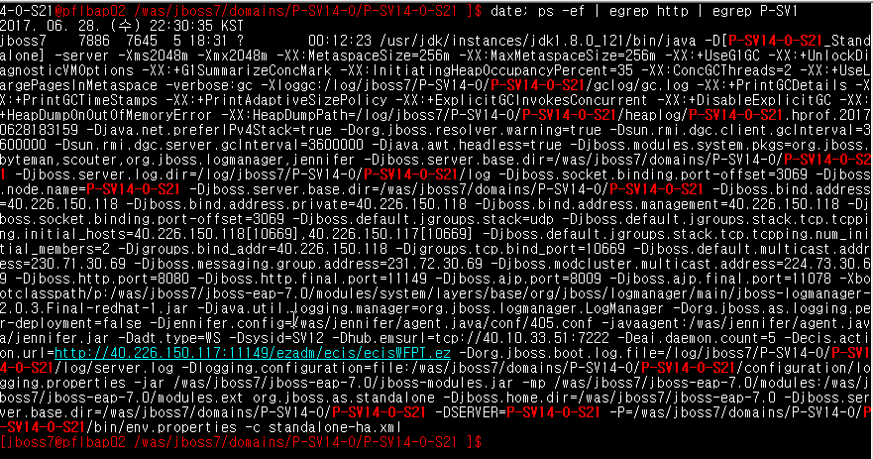
3. 운영 테스트 결과 (SV1)
WAS-8) WAS Server User 인스턴스 강제 종료(pflbap02) - 상세 수행 (1/3)
테스트 케이스 | 1. 업무 프로세스 상태 점검
수행 결과 | ▣ 프로세스 확인 - date ; ps -ef | egrep http | egrep P-SV14-O-S21 → SV1 WAS 인스턴스 확인

Slide 70
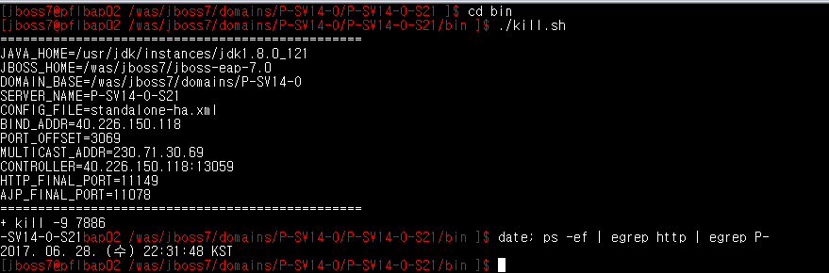
3. 운영 테스트 결과 (SV1)
WAS-8) WAS Server User 인스턴스 강제 종료(pflbap02) - 상세 수행 (2/3)
테스트 케이스 | 2. 장애발생 : P-SV14-O-S21 인스턴스 Stop
수행 결과 | ▣ 프로세스 강제 Kill 수행 - [jboss7@pflbap02 /was/jboss7/domains/P-SV14-O/P-SV14-O-S21/bin ]$ ./shutdown.sh 수행 - date; ps -ef | egrep http | egrep P-SV14-O-S21 → pflbap02 WAS 인스턴스 종료 확인

Slide 71
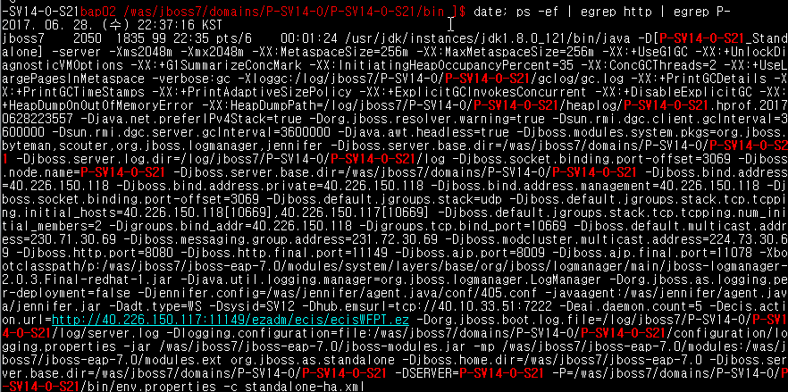
3. 운영 테스트 결과 (SV1)
WAS-8) WAS Server User 인스턴스 강제 종료(pflbap02) - 상세 수행 (3/3)
테스트 케이스 | 3. 장애복구 : P-SV14-O-S21 인스턴스 Reboot
수행 결과 | ▣ 프로세스 재기동 - [jboss7@pflbap02 /was/jboss7/domains/P-SV14-O/P-SV14-O-S21/bin ]$ start.sh 수행 - date; ps -ef | egrep http | egrep P-SV14-O-S21 → pflbap02 WAS 인스턴스 정상 구동 유무 확인

Slide 72
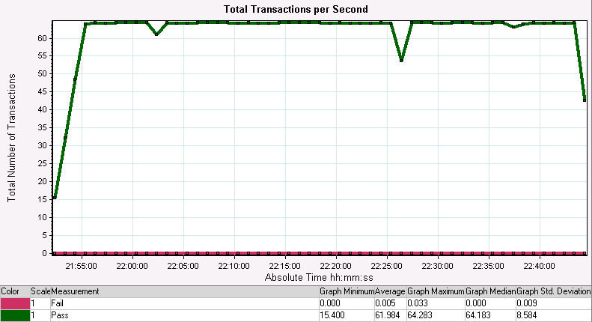
3. 운영 테스트 결과 (SV1)
WAS) Was Server 인스턴스 강제 종료 (pflbap02)
Instance 기동 시
http port가 listen되기 전 접속 세션은 404 Not Found 에러
→ ??조치내용 (07/13)
테스트 케이스 | LoadRunner TPS/응답시간
수행 결과 | ▣ TPS, Error 발생 내역 확인 - 로드러너 TPS 현황
pflbap02 Instance 장애는 프로세스 재기동시 순간 처리량 저하가 발생(9-5, 11-5, 12-5)하였으나, 이후 정상화됨.
pflbap02 (user)
- 프로세스 재기동(9-5)
→ 404 Not Found 에러
pflbap02 (cadm)
- 프로세스 재기동(10-5)
→ 404 Not Found 에러
pflbap02 (muser)
- 프로세스 재기동(11-5)
→ 404 Not Found 에러
pflbap02 (admin)
- 프로세스 재기동(12-5)
→ 404 Not Found 에러
pflbap02 (user)
- 서비스중인 인스턴스 강제 종료(9-3) 21:57
pflbap02 (cadm)
- 서비스중인 인스턴스 강제 종료(10-3) 22:05
pflbap02 (muser)
- 서비스중인 인스턴스 강제 종료(11-3) 22:19
pflbap02 (admin)
- 서비스중인 인스턴스 강제 종료(12-3) 22:31

Slide 73

3. 운영 테스트 결과 (SV1)
WAS) Was Server 인스턴스 강제 종료 (pflbap02)
테스트 케이스 | LoadRunner TPS/응답시간
수행 결과 | ▣ 응답시간
pflbap02 Instance 복구시 404 Not Found 에러(Instance 기동시 web app 배포 이전에 http port가 Listen되어 에러발생)나, 응답시간 변화는 거의 없음.
pflbap02 (user)
- 프로세스 재기동(9-5)
pflbap02 (cadm)
- 프로세스 재기동(10-5)
pflbap02 (muser)
- 프로세스 재기동(11-5)
pflbap02 (admin)
- 프로세스 재기동(12-5)
pflbap02 (user)
- 서비스중인 인스턴스 강제 종료(9-3)
pflbap02 (cadm)
- 서비스중인 인스턴스 강제 종료(10-3)
pflbap02 (muser)
- 서비스중인 인스턴스 강제 종료(11-3)
pflbap02 (admin)
- 서비스중인 인스턴스 강제 종료(12-3)

Slide 74
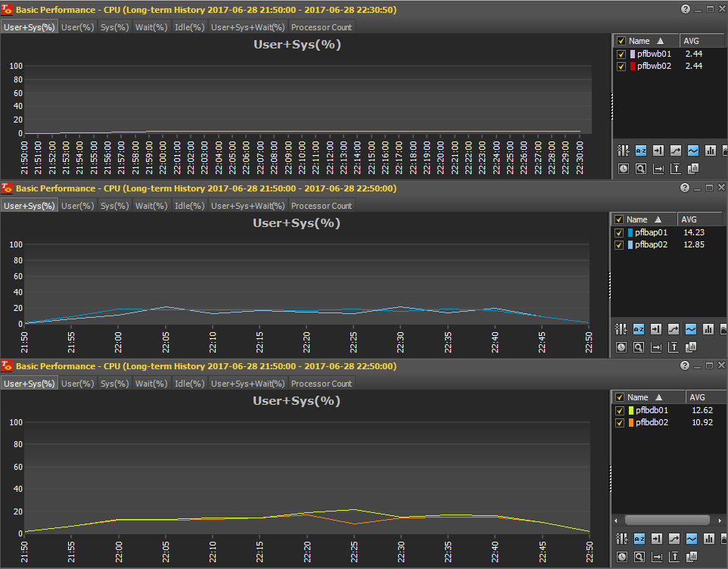
3. 운영 테스트 결과 (SV1)
WAS) Was Server 인스턴스 강제 종료 (pflbap02)
Instance 기동 시
http port가 listen되기 전 접속 세션은 404 Not Found 에러
- Instance 동일
테스트 케이스 | WEB#2 user/cadm/muser/admin Instance 종료
수행 결과 | ▣ 자원 현황(CPU)
user instance 종료/가동 구간
cadm instance 종료/가동
구간
muser instance 종료/가동
구간
Admin instance 종료/가동
구간
서비스 기동시 CPU 100% 사용됨
Ontune의 Long Term Data로 Instance 종료 테스트 시점 자원(CPU) 변화추이 상세 분석 제한적임

Slide 75
4. 이슈 및 조치(튜닝)내역
◈ 이슈 및 주요 조치 내역 (1/4)
구분 | 현상 | 원인 및 조치 | 비고
커널파라미터 변경 | • muser SV13 웹서버 Instance 종료 시 응답속도 Delay 발생 | • 원인 : LR를 통한 지속적인 부하환경에서 Http Connection Thread 개수 부족 • 조치 : Client에서 접속할 수 있는 Web Server상의 Thread 개수 조정 → httpd.conf 파일의 MaxRequestWorkers 커널값 변경 : 512 → 4096
TFA 프로세스 종료 | • DB서버#2 규칙적인 CPU 증가/감소 현상 발생 | • 원인 : 재 기동 시 TFA 프로세스(시스템 모니터링 프로세스) 활성화에 따른 규칙적인 CPU 점유 및 감소 • 조치 : TFA 프로세스 종료 - /etc/inid.d/init.tfa stop | 선복 전체서버 적용 완료
DB Connection Pool 조정 | • LR를 통한 부하 발생 중 TPS 감소 및 응답속도 증가 현상 발생 | • 원인 : 지속적인 부하발생에 따른 DB ConnectionPool 임계값 도달 • 조치 : WAS SV11의 DB Connectionpool 값 변경 (max=20 → max=50)
이미지 재 배포 | • WEB서버 어플리케이션 영역 임의 삭제 후 서비스 점검 시 이미지가 보이지 않은 현상 발생 → 이미지 영역이 삭제된 서버 접속 시 발생한 문제로 정상상황임 | • 검증/비교 : Web서버 1/2 서버 이미지 영역에 대한 비교 결과 이미지 파일은 동일하게 존재하나, 1번 서버의 경우 사이즈가 ‘0’인 파일 존재 조치 : AS-IS 이미지 기준 재 배포를 통한 조치

Slide 76
4. 이슈 및 조치(튜닝)내역
◈ 이슈 및 주요 조치 내역 (2/4)
구분 | 현상 | 원인 및 조치 | 비고
MCI Sorket Time Out Error | • 로드런너를 통한 지속 부하발생 중 MCI 호출시 지속적인 Time Out 에러 발생 - sscard/muser 프로세스 종료 - dbms 백그라운드 프로세스 종료 | • 원인 : MCI 운영서버와 개발서버간 성능(용량)차이 (추정) - 조치 . 소스에서 MCI Target Instance를 1번에서 2번으로 변경 (선복 시스템테스트를 위한 임시 조치) . IFManagerUtil.java 에서 MCI 호출 Time Out 설정 client.setConnectionTimeout(30000) (30초) → 오픈 후 MCI 운영서버 연계 후 Time Out 에러발생관련 모니터링 필요
Instance 기동시 CPU 100% 사용 | • AP Instance 기동시 CPU 100% 사용 (일시적 100% 도달) | • | AS-IS 및 디채 시스템도 동일 현상

Slide 77
4. 이슈 및 조치(튜닝)내역
◈ 이슈 및 주요 조치 내역 (3/4)
구분 | 현상 | 원인 및 조치 | 비고
WEB-WAS간 Connection 설정 | • WEB-WAS 간 Connection 유지 안 되는 현상 - 선택적복지 WAS Instance shutdown/start 수행 중 새로 start된 서버로 connection 붙음 | • 조치 - Jboss의 standalone.xml에 기 연결 세션 유지되도록 설정 적용 <subsystem xmlns="urn:jboss:domain:undertow:3.1" instance-id="${jboss.node.name}">
404 Not Found 에러 | • 특정 WAS Instance shutdown/restart 과정에서 404 발생 현상 - WAS Instacnce 2번에서 수행중에 1번 WAS Instance restart 되는 과정에서 404 발생. | • 원인 : JBoss start 시 web applicatoin 배포 이전에 http port가 listen 되어 http 404 Not Found 에러가 발생함 - Instance 기동 소요시간이 약 1분이어서 기동 완료 전 신규 유입되는 request는 404 에러 발생 • 조치 - WAS Instance start시 기존 소요되는 시간을 단축 . War 파일 및 standalone-ha.xml 수정

Slide 78
4. 이슈 및 조치(튜닝)내역
◈ 이슈 및 주요 조치 내역 (4/4)
구분 | 현상 | 원인 및 조치 | 비고
Instance 기동 스크립트 변경 | • WAS Instance 기동 시 기동 완료까지 약 1분 소요됨 | • 원인분석 : war 파일 내 심블릭 링크로 설정된 ezwel-image 영역 read시 많은 시간이 소요됨 • 조치 1. AP Package에서 ezwel-image->/sv1/ezwelimage(link) 제외 - /sv1/sv11/wasApp/ezwelfareUser.war 2. standalone-ha.xml 파일에 이미지 경로 추가 <handlers> <file name="welcome-content" path="${jboss.home.dir}/welcome-content"/> <file name="ezwel-image" path="/sv1_attach/ezwel-image"/> </handlers>
WAS Instance Shutdown 오류 | • WAS Instance Shutdown 시 시간이 오래 걸리며 waiting 현상이 발생 | • 원인분석 - 현재 WAS Instance Shutdown 시 force-shutdown이 아니며 모든 request가 종료 될 때까지 waiting 하고 종료하는 구성임 - 특정 request가 waiting 상태이면 Jboss 도 종료되지 않고 기다리게 됨 • 조치 . Env.sh에 time option(timeout=5000) 적용하여 일정 시간 대기 후 강제로 was를 kill 하도록 적용

Slide 79
End Of Document

